Slide 1


Победители литературного конкурса в рамках межфакультетского фестиваля
«Студенческая весна - 2022»

Slide 2


Номинация «Поэзия»
(Высшее образование)
I. место Макаров Иван Васильевич (ДСМ)
II. место Кутовой Денис Юрьевич (Строительный)
II. место Гомельский Юрий Дмитриевич (ИТУ)
III. место Дубинина Агата Юрьевна (Строительный)

Slide 3
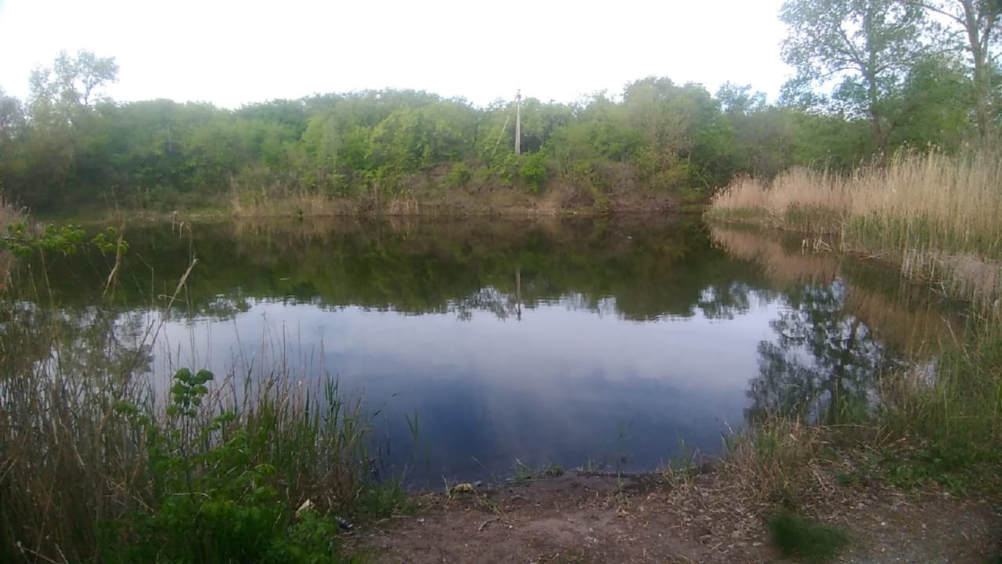
I. место Макаров Иван Васильевич (ДСМ)
В изумрудных зарослях крапивы,
Где донская плещется вода,
Свои косы распустили ивы,
Солнце растворилось без следа.
Небо затянуло синим ситцем,
А под ним ни звука…В той тиши
Лишь луна всё вглядывалась в лица,
Да свой танец продолжали камыши.
И оттуда с той прибрежной суши,
Где закат меж тополей горит,
Словно отблеск солнца утонувший,
Свет багряный по воде скользит.
Я природы равновесья не нарушу,
Не коснусь рукой речной волны,
Загрущу лишь, открывая душу,
Для красот вечерней тишины.

Slide 4
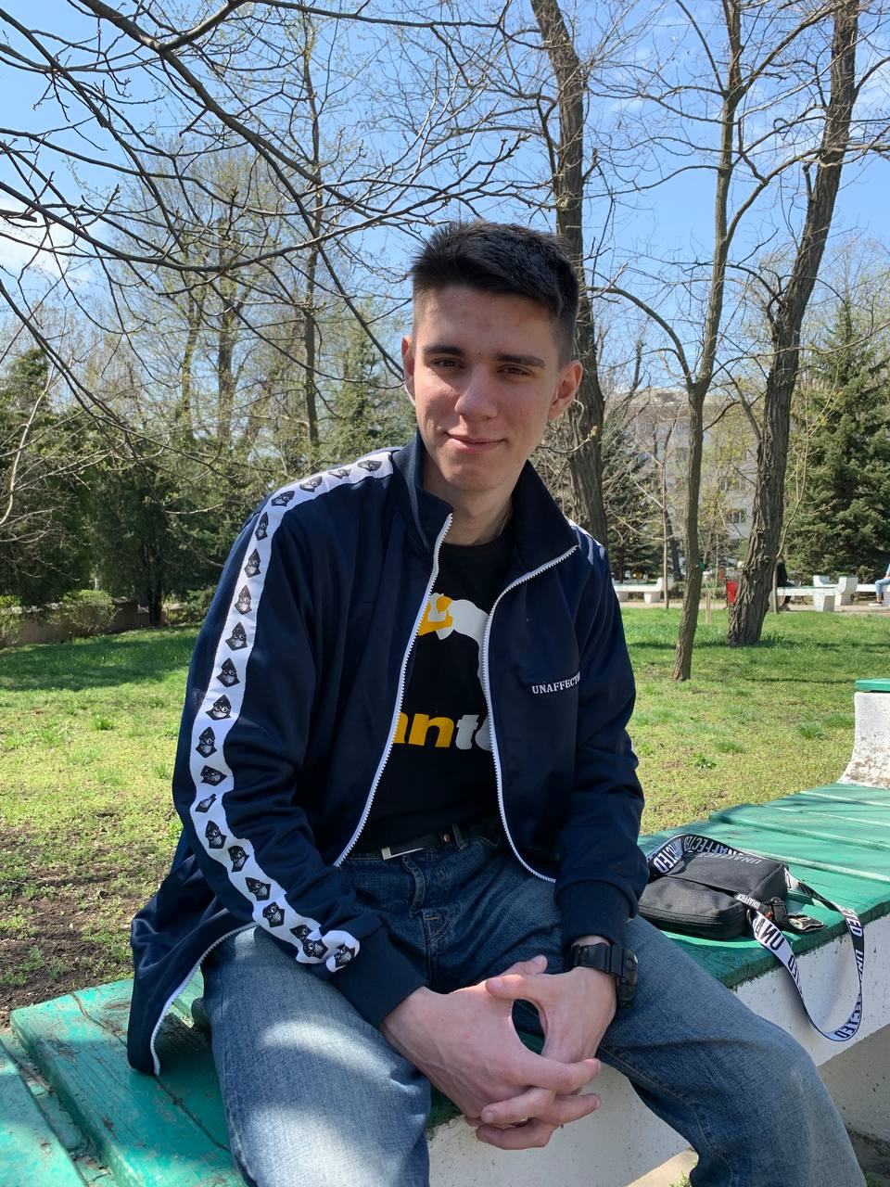
II. место Кутовой Денис Юрьевич (Строительный факультет)
Я чувствую тебя на расстоянии-
Шаги твои, твой пульс, твое дыхание,
И даже перепады настроения…
Со мной ты рядом каждое мгновение.
За сотни верст, через моря с пустынями
Протянуты невидимые линии
От сердца-к сердцу, от тебя-ко мне.
Со мною наяву ты и во сне
Ты может чувствуешь меня, а точно уж тебя.
Где б ни была ты-тоскуя и любя,
В тяжелой и мучительной разлуке
Свои к тебе протягиваю руки
И повторяю, словно заклинание-
«Прорвемся! Сквозь любые расстояния,
Через моря, пустыни, города!
Разлука-не любовь, не навсегда!»

Slide 5
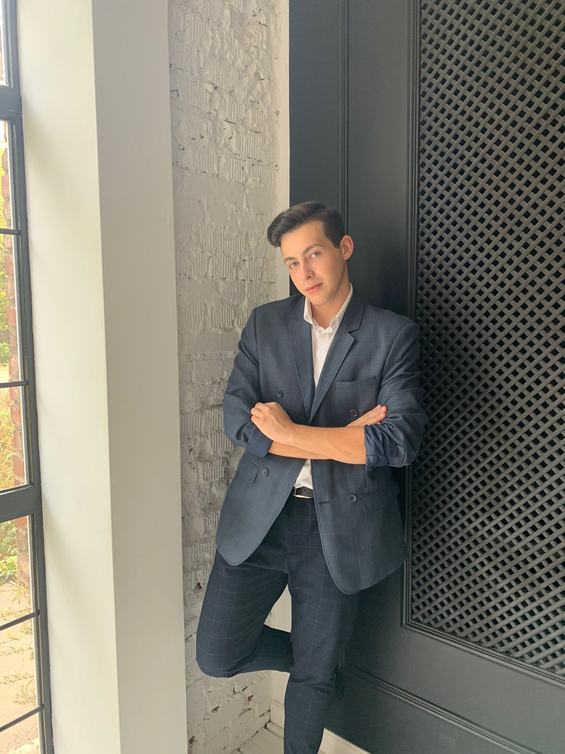
II. место Гомельский Юрий Дмитриевич (ИТУ)
«Очи»
Светлые очи, что с солнцем играют,
Тёмные очи, что во тьме пропадают
Очи зелёные, словно из эпоса,
Очи янтарные, будто для скепсиса,
Очи, что всем нам даны от рождения,
Что мы скрываем до пробуждения,
Что, одним Вам известны секреты,
Которые всех будоражат сюжеты
Очи, что прячут в себе дух сомнения,
Радости, скорби и сожаления,
Как Ваш хозяин себя бы не вёл
Вы не солжёте: он болен иль зол
Очи, что лжи никому не спускают,
Очи, что хворью несчастных стращают,
Очи горящие силой и страстью,
Очи, поникшие вблизи препятствий
Очи, готовые встретиться с миром,
Очи, готовые следить за кумиром,
Вы ли всегда мне парою были
В боли утраты, в счастия пире?
Вы мне ценнее хвалад и монеты,
Жизни в богатстве на долгие леты,
Вы мне дороже картин тех немногих,
Что поражали меня сквозь тревоги
Вам ли не знать, что я вижу взаправду,
Вам ли не помнить, чем обязан я взгляду,
Вы - есть частица моей подноготной,
Скромной, сердечной души чистоплотной
Очи, мечтал я всегда вас направить
К ярким софитам, к сценическим гладям,
С вами готов я эстраду возглавить,
Чтоб вы горели, чтоб вы сверкали

Slide 6
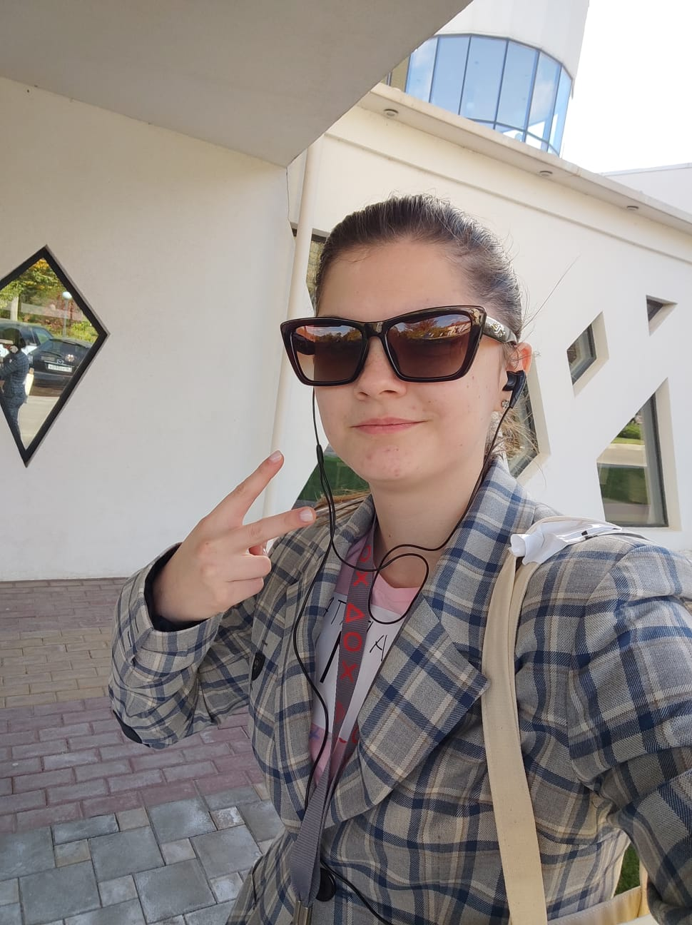
III. место Дубинина Агата Юрьевна (Строительный факультет)
Текст песни: «Сколько было пройдено вместе»
1-й Куплет:
Эти 36 месяцев были как поединок по правилам бокса.
Удары прилетали по печени, пролетали мимо носа.
Главный удар зашел прямо в сердце,
На нем самая большая ссадина
Теперь там воронка по глубине больше, чем Марианская впадина.
Душа вся в осколках, кроме них нет ничего внутри
Ты словно атомная бомба, вмиг все смог снести
Вместе столько строили, несли и шли,
Чтобы в один момент все разнести
Припев:
Сколько было пройдено вместе,
Все это перечеркнуто вмиг тобой,
Как же долго ты скрывал свой план мести,
Ведь все казалось было хорошо.
Сколько было пройдено вместе,
Все это перечеркнуто вмиг тобой,
Как же долго ты скрывал свой план мести,
Осталось залечить всю эту боль.
2-й куплет:
Почему, почему под горячую руку попала именно я,
Почему ты решил сказать мне эти слова,
Почему именно сейчас,
Почему ни год ни 3 ни месяц назад.
Почему я узнаю, что люди всегда предают,
Еще и в придачу проблем насуют,
Теперь тебе вообще ничего не хочется делать,
Каким ужасным мир сделался вмиг,
В миг тем самым ноябрьским вечером.
Припев:
Сколько было пройдено вместе,
Все это перечеркнуто вмиг тобой,
Как же долго ты скрывал план мести,
Как жаль, что я оказалась лишь интересной игрой.
Сколько было пройдено вместе,
Все это растоптано вмиг тобой,
Как же долго ты скрывал план мести,
Только за что ты так со мной.
3-й куплет:
Утром встаешь жизнью побитая,
Задаешься вопросами к чему же тут все,
Вопросы в билетах как не учил ты,
Не влезли в голову от слова ничего,
Там сидят другие слова,
О которых ты и думать не могла,
Уроки в театралке для него даром не прошли,
Но за них заплатила сполна.
Теперь сидишь ты совсем одна,
И вспоминаешь какова раньше жизнь была.
Припев:
Сколько было пройдено вместе,
Все это перечеркнуто вмиг тобой,
Как же долго ты скрывал свой план мести,
Как же хорошо, что все это уже прошло.

Slide 7
Номинация «Проза»
(Высшее образование)
I. место Посвежинная Валерия Алексеевна (УПП)
I. место Ростовская Елизавета Андреевна (Гуманитарный)
II. место Свинарев Святослав Евгеньевич (Строительный)
II. место Милькина Анастасия Олеговна (Гуманитарный)
III. место Штих Никита Ярославович (Гуманитарный)
III. место Гордиенко Ирина Юрьевна (Гуманитарный)

Slide 8
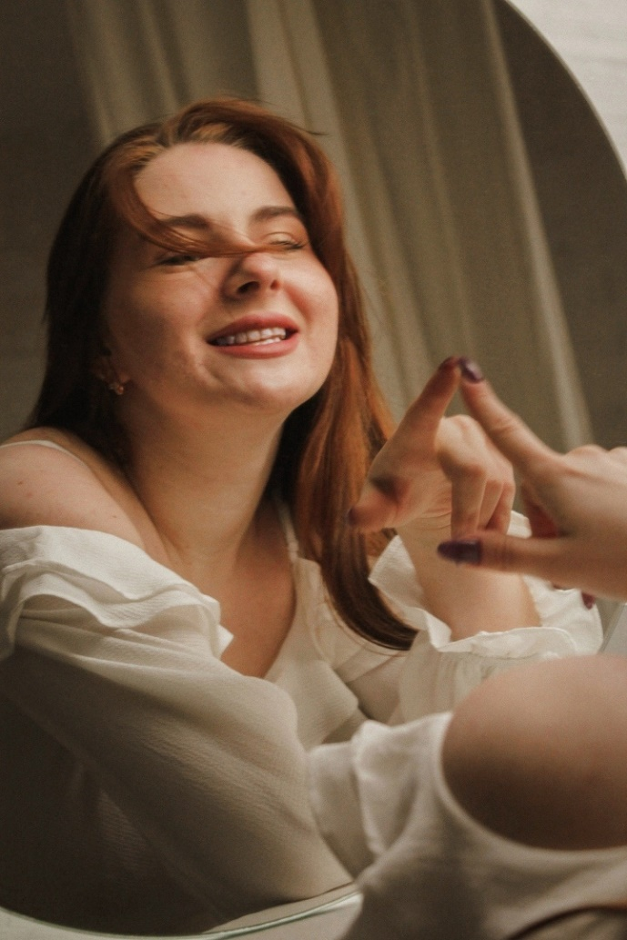
I. место Посвежинная Валерия Алексеевна (УПП)
Март расставания
Выпал снег. Пушистый, мягкий и ласковый, падал на её розовый платок и его светлые волосы.
Спектакль закончился. Серёжа измаялся – непривыкший к Булгакову, он едва сдерживался, чтобы не закрыть глаза и отдаться объятиям сна. Но пока рядом сидела Варенька, он не мог – ведь пришёл ради неё. Ради неё красные тюльпаны, замерзшие на улице, запах свежекупленных книг и сладости. Она тоже сладкая. Сидит, уткнувшись щекой в его плечо. Даже руку подложила, чтобы не испачкать пиджак.
Почему ему так тяжело почувствовать к ней хоть что-нибудь?
Временами Варя цитировала спектакль с места – произносила слова вместе с Воландом, потом Маргаритой. Серёжа удивлённо поднимал брови – «Может она эту книгу наизусть знает? Сколько она читает?». Тем временем, подруга наслаждалась – ей так давно хотелось выбраться куда-то, избавиться на пару часов от активной жизни, поработившей её в последние четыре года. А тут Серёжа – внимательный и приятный, решивший подарить ей прекрасный вечер в международный женский день.
Они идут по заснеженной аллее – два снеговичка, нерастаявших в марте. Варя так долго мечтала о том, что кто-то будет держать её руку и вести со свидания в тёплый и уютный дом. Он нальёт ей кофе и они обсудят постановку. Выяснится, что Серёжа не заинтересован в театре, но ради Варюши мог бы пойти ещё раз. Правда, разик в полгода, чтобы окончательно не умереть со скуки. Всё-таки, он далек от искусства.
Чуть позже Варя узнает, что в ней он тоже не заинтересован. И она превратит эту ситуацию в искусство. Два столпа равнодушия, слившиеся воедино. Ведь намного лучше сделать из обиды что-то прекрасное, чем мучить себя слезами в общей ванной. И мысли на бумаге непоследовательны и горячи, раскалённые яростью нелюбимой и ненужной. Расстроенной, но не сломленной.
Но сейчас обречённая пара продолжает идти, с переменным успехом стряхивая снег друг с друга. Серёжа засматривается на спутницу – её глаза, полные волшебства и счастья, заставляют его чувствовать разливающееся тепло. Варя счастлива. Хоть кто-то из них.
«Представь, что ты ведёшь незнакомку домой. Вы только начали общаться и тебе безумно хочется её поцеловать.» - весело говорит она, крепко сжимая его руку. Варенька вдохновилась спектаклем, оттого в её голове раскручиваются романтические сюжеты, которые нельзя игнорировать.
«Я и так могу её поцеловать.» - флиртует Серёжа, прижимая девушку к себе и нежно целуя. Вырезать бы этот момент из памяти, повесить в рамочку и наслаждаться часами. Ведь такого больше не повторится. Это предпоследний снег для них обоих. Последний будет тогда, когда Серёжа больше не сможет ей лгать.
Как будто холодный март олицетворял ураган в душе юноши. Ему и с Варей было хорошо, и без неё тоже. А вокруг столько симпатичных девушек, и останавливаться на одной в таком молодом возрасте было бы просто преступлением.
А Варя взрослая, серьёзная, пахнет чем-то родным и спокойным. Но она не та. Её полюбит кто-то достойный, приложит все усилия, чтобы глаза светились от счастья и восторга. Но для этого ему придётся пробить стену, которую Варя построит после предательства Серёжи. И почему недостойные люди так легко втираются в доверие?
Эта песня была не о любви, а о проверке на чувства. И готовая к удару Варя, не учла, что ударят в сердце, а не в спину. Ожидая подвоха, не была готова к правде. Просчиталась во времени, расслабилась и потеряла бдительность. Бедная Варя. А ведь чувствами даже не пахло. Как можно было не заметить?
Бедный Серёжа. Рискнул чувствами Вари и потерял весь выигрыш. Лишился достойного человека и хорошего друга. Может, он любил её по-своему, но не так, как было нужно ей. Хотя какая может быть любовь, если рискуют твоим присутствием?
О такой любви тоже поют. Горько, злобно и громко. И пока выпадает снег в марте, эту любовь закапывают подо льдом. Льдом разочарований и обид, льдом сердца, лишившегося чувств. Доверие хоронят рядом с любовью. Когда Варино сердце отойдёт, она отнесёт красные тюльпаны, замерзшие на улице, на могилу тёплых чувств. Она помянет их стихами, написанными в минуты неокрепшего счастья, и закусит очерками, непоследовательно набросанными на бумаге.
Один из них она закончит словами Маргариты. Так точно и броско их написал Булгаков. Так сильно они отозвались в сердце Вареньки:
«Я тебе сказку расскажу. Была на свете одна тетя. И у неё не было детей и счастья вообще тоже не было. И вот она сперва долго плакала, а потом стала злая.»

Slide 9
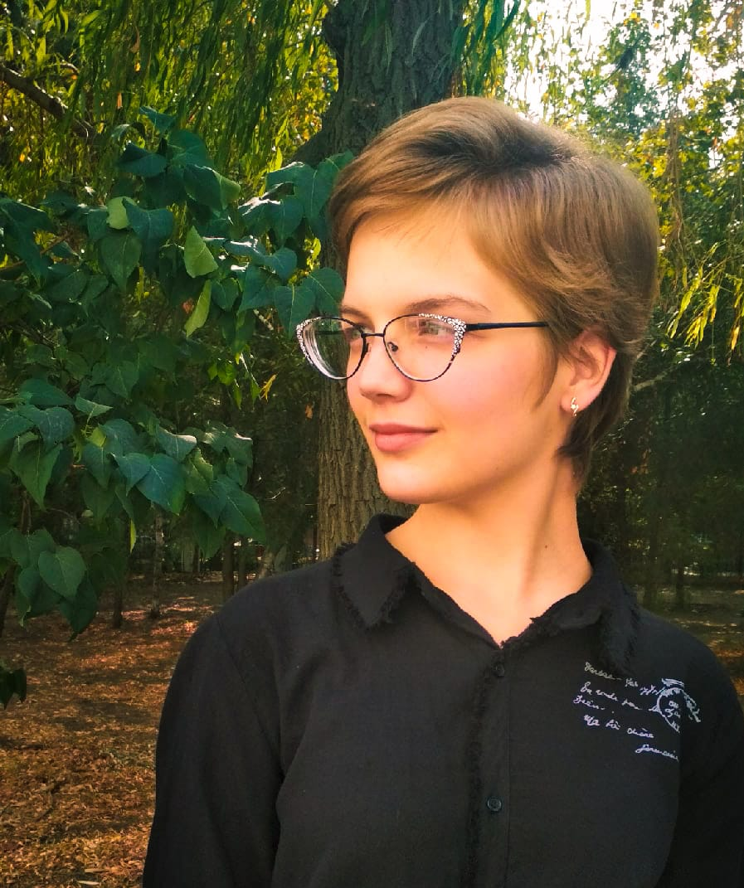
I. место Ростовская Елизавета Андреевна (Гуманитарный факультет)
Вдохновение – это тот момент, когда наш разум и душа переполнены желанием воплотить наши давние замыслы и идеи. Часто это воплощается в прекрасные картины, захватывающие сюжеты романов, задевающие людские сердца на несколько столетий вперёд. Величайшие изобретения, которые став частью нашего быта, значительно упростили жизнь человечества, когда-то были рождены благодаря вдохновению. Однако вдохновение посещает нас не регулярно и ненадолго, а возникают вопросы: как найти вдохновение? Где источник вдохновения? И что может стать источником вдохновения. Ответ – всё.
Буквально всё: узоры ковра, висящего на стене в бабушкиной квартире, пассажиры в автобусе, с которыми вам надо ехать до пункта назначения, свежепрочитанный роман, запах яблочного пирога, общение с друзьями, новая компьютерная игра, возможность путешествовать и открывать новые места – этот список можно продолжать бесконечно, и для каждого человека он свой. Надо ценить в буквальном смысле все, обращать внимание на мелочи, ведь если подумать это совсем не мелочи. Потому что именно из них и складывается вся наша жизнь. Я, например, очень люблю вечер и в конце каждого дня мне нравится просто открыть окно и дышать свежим воздухом, будь то лето или зима. По вечерам, в разное время года он имеет разный неописуемо прекрасный запах. Эти минуты наедине с собой, со своими мыслями очень ценны для меня.
Список можно продолжать и дальше, т. к. все люди разные и каждый со своими взглядом на мир. Следовательно, источником вдохновения может стать любая вещь для любого человека. Для доказательства этого утверждения стоит узнать, что являлось источником вдохновения великих людей.
Например, королева детектива Агата Кристи, в автобиографии писала, что идеи её романов возникали в голове во время мытья посуды. По словам писательницы, это занятие ей казалось настолько дурацким что невольно приходили мысли об убийстве, тем самым давая основу будущему шедевру. У другого известного писателя – Оноре де Бальзака, источником вдохновения и работоспособности был кофе. Разумеется, этот «источник» и повредил здоровью писателя, однако это не отменяет того, что к созданию его многочисленных творений был причастен этот напиток.
У знаменитого эпатажного художника-сюрреалиста Сальвадора Дали был довольно интересный источник вдохновения. Сам этот источник он называл «послеполуденный отдых с ключом» или «секундная сиеста». Суть этой процедуры такова: Дали садился в кресло, зажав между пальцами руки большой медный ключ. Рядом с собой на пол он ставил перевернутую металлическую миску. В этом положении художник пытался заснуть. Как только художник засыпал, ключ падал, раздавался звон, и следовало пробуждение. Именно в эти минуты, когда сознание Дали находилось между сном и явью, появлялись изображения, которые позже оказывались на холсты.
Это одни из немногих примеров источников вдохновения знаменитых деятелей в разных сферах, все они разные, и каждый соответствует своему творцу. А потому не стоит считать, что, пользуясь чужими источниками, вы будете создавать что-то настолько же прекрасное, как и тот человек. Свой источник вдохновения нужно найти самому, быть может сам поиск вдохновения станет источником. Я никогда не забуду фразу моей классной руководительницы: «Неудачи не фатальны, а успех не окончателен». Естественно, это не ею придуманное высказывание, но услышала я ее первый раз именно от нее. Если бы люди только придерживались ее… насколько бы больше талантливых людей было в этом мире. Пауло Коэльо в своей книге «Алхимик» призывает людей не бросать свою мечту, следовать ей что бы не говорили окружающие и даже самые близкие люди.

Slide 10
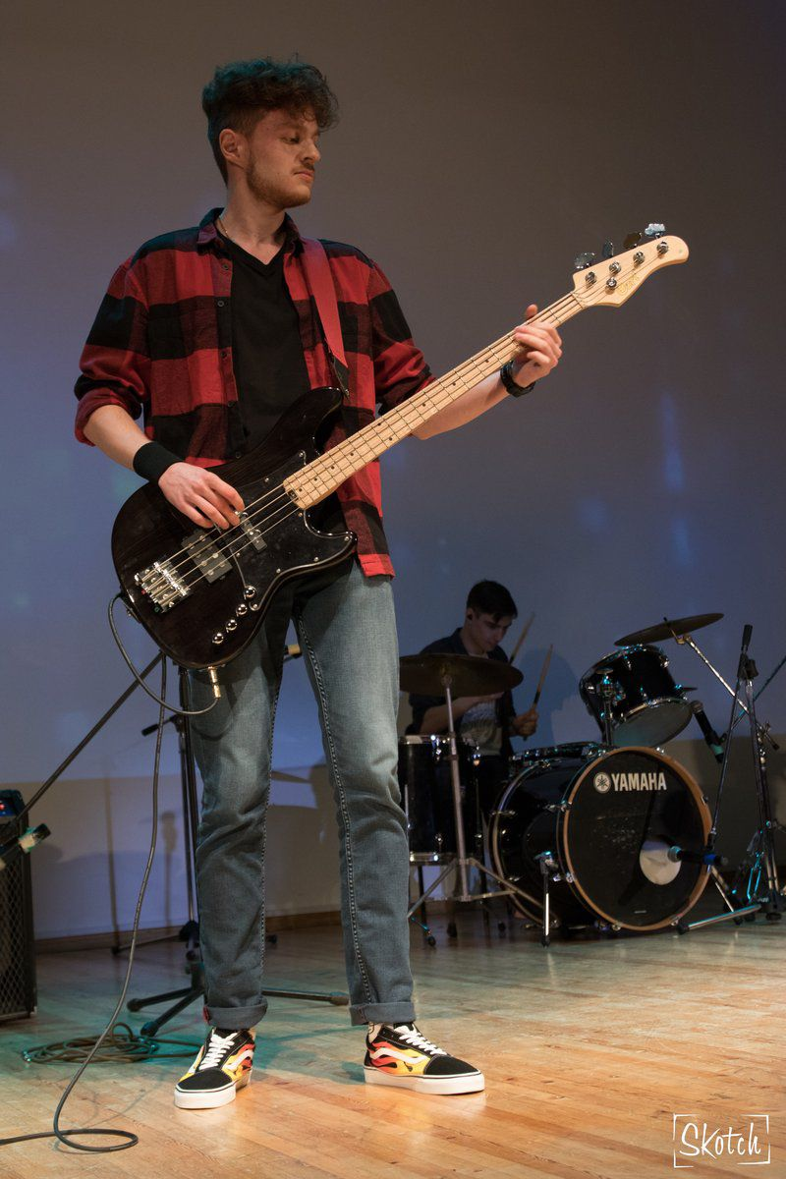
II. место Свинарев Святослав Евгеньевич (Строительный факультет)
Шла третья неделя февраля, но казалось, что зима уже давно отдала бразды правления весне. Температура только ночью опускалась ниже нуля на один два градуса, ветер потерял свою силу и мощь и лишь изредка покачивал голые ветви деревьев. Но можно ли назвать голыми ветви, на которых уже начался процесс цветения? Сомневаюсь. Наступила та пора, когда в учебных заведениях ещё не отключили отопление, а температура дневного воздуха не заставляла ёжиться или укутываться в теплые пуховики и шарфы. Вся природа кричала: «Весна наступает!».
Как только S, разбуженный звоном будильника, открыл глаза, на него тут же напала мысль: «чем-то этот день будет отличаться от других». Однако поначалу так не казалось. Изо дня в день повторялся один и тот же ритуал: подъем, душ, завтрак, сбор и, наконец, путь в университет (конечно все вышеперечисленное сопровождалось прослушиванием музыки, ведь без музыки пустая тишина так неумолимо давит на уши). Проделав первые четыре части этого обряда, S вышел на улицу и тут его ждал первый знак, отсылающий к утренней мысли, – погода. На часах было около восьми утра, но тепло, это необычное тепло, не свойственное этому времени, отрезвило нашего героя, вырвало из алгоритма, которому он следовал каждый день. Так хотелось насладиться этой прогулкой, поэтому S, быстро минуя территорию двора, ограниченную двумя пятиэтажными домами, вышел на проспект, по которому всегда добирался до вуза и размеренно зашагал. Обычно весь путь занимал минут 20, но в тот день хотелось растянуть это время. Каждый его шаг отзывался небольшим громким эхом по полупустой улице, однако стоило ему добраться до площади, расположенной на пересечении двух проспектов, любые звуки поглощал гул автомобилей.
Что же касается места обучения S, это был большой университет, кампус которого занимал чуть ли не целый квартал. Большинство занятий проходило в главном корпусе – здании, представляющем собой башню, плавно переходящую в пятиэтажное сооружение с большими окнами лекционных аудиторий и маленькими окнами семинарских кабинетов и лабораторий. С самого утра, ещё до начала пар, и каждый перерыв весь центральный вход был облеплен толпами студентов. Нет в мире ничего такого, что может сблизить людей так, как совместное времяпрепровождение, общий интерес и курение. Именно толпами курящих студентов был облеплен главный корпус, каждый из них старался взбодриться после непродолжительного сна (одного из главных спутников каждого студента).
Только завидев башню уже родного учебного заведения, S всегда невольно улыбался. Он был в предвкушении встречи со своими друзьями: бойкой, отзывчивой и умной W; остроумным, но слегка надоедающим V; тихой и спокойной, но способной в нужный момент выстрелить саркастической шуткой C и обаятельной, инфантильной, без преувеличения симпатичной A. Каждый день перед первой парой, если кто-нибудь из этой компании не опаздывал (что случалось очень редко), друзья собиралась у аудитории и активно обсуждали злободневные новости. Но разве тебе хочется задумываться о чем-то серьёзном, когда ты молод? Поэтому обсуждение новостей быстро перетекало в дружескую беседу обо всём и ни о чём конкретном. Вспоминались смешные моменты с прошедшей сессии, с редких, но незабываемых посиделок. Но в этот раз всё было немного по-другому.
A и C опоздали на первую пару, поэтому разговоры перенеслись на перерыв между первой и второй парой, хотя как сказать перенеслись. Они длились всю пару и продолжились после. S был рад любому общению с людьми, но эти разговоры с друзьями делали его по-настоящему счастливым, эти возможности поговорить о чем-то волнующем, интересном, эти возможности услышать новые, необычные истории и точки зрения. А главное это общение вызывало смех и улыбку. «Ничего на свете нет лучше улыбающегося или смеющегося человека, – думал S, – разве это не прелесть, что студенческая жизнь дарит возможность видеть эти чарующие явления жизни чаще.».
Стоит отметить, что компания, членом которой являлся S, состояла из людей, ловивших всё на лету. Эта способность помогала выполнить задание за долго до конца пары, поэтому ничто не мешало друзьям отправляться обедать на полчаса раньше отведённого срока. Делать это нужно было быстро, любая медлительность могла стоить как порции вкусного второго, так и места в очереди, которая непонятным образом моментально образовывалась в столовой. Однако день снова пошел не по намеченному пути: S потерял измеритель, и поэтому нашему герою пришлось сидеть определённое время без дела, помогая своим подругам W и A или просто беседуя с ними. Этот небольшой казус никак не повлиял на возможность пораньше уйти с пары, и компания привычным маршрутом зашагала в столовую. Гастрономические предпочтения друзей S были не менее разношёрстны чем характеры этих самых друзей. W предпочитала зелёный чай и какой-нибудь десерт по типу сырников или запеканки; V всегда отдавал предпочтение первому, салату и компоту; смотря на то, что берет C складывалось впечатление, она питается чаем и шоколадками; A брала порцию второго, но редко осиливала её целиком, всё время ссылаясь диету. Что же до S, то он всегда выбирает между первым и вторым и берет какой-нибудь салат. За приёмом пищи разговоры стихают только для того, чтобы кто-нибудь успел пережевать, однако сменяется тема разговора. Теперь вся компания говорит о готовке, о своих вкусовых предпочтениях и необычных блюдах, которые каждому довелось попробовать за свою пока ещё короткую жизнь.
Вдоволь удовлетворив базовую потребность человека в пище, компания направляется на дальнейшее удовлетворение потребностей высших. Разговоры в послеобеденной половине дня стабильно приобретают один и тот же оттенок. Начинаются бурные рассуждения о сессии, о работах, которые придётся сдавать в этом семестре, о попытках и возможностях сократить количество сдаваемых предметов, получив желанный каждому студенту «автомат». О да, это слово, произнесённое преподавателем за несколько недель до сессии способно вызвать улыбку у любого студента. Именно в желании и возможности получить «автомат» и заключается еще одна прелесть студенческой жизни. Говорят, муравьи очень организованные, так вот люди утверждающие подобное никогда не видели компанию студентов-друзей. S и его товарищи как раз таки и являлись примером такой компании. S неплохо ориентировался в математическом счёте и физике, W в естественных науках, V в гуманитарных, C могла дополнять каждого своими разнообразными способностями, а A умела хорошо чертить, доставать примеры задач и в общем-то всё. «Странно, – подумал S, – я даже и не замечал раньше, что A по большому счёту мало что делала в глобальном плане для нашей компании. Впрочем, у неё особая роль.».

Slide 11
II. место Свинарев Святослав Евгеньевич (Строительный факультет)
Но вот и всё, лектор на последней паре произносит фразу «На этом сегодня закончим», и аудитория тут же наполняется грохотом поднимающихся кресел и шуршанием верхней одежды. Маленькие притоки групп студентов, выходящих из аудиторий и кабинетов, пополняют общую реку движения. Эта река, представляющая собой поток людей, несется по коридорам блока. Течение очень бурное, где-то возвышаются гребни волн (высокие студенты), где-то наоборот виден маленький водоворот (студенты низкого роста, преимущественно девушки), но водоворот этот способен притягивать только внимание, затопить нечто большее чем сердце молодого человека он не способен. Поток стекает вниз по лестнице, чуть замедляет свое течение у турникетов и, пройдя молы входных дверей главного корпуса, рассеивается. Как бы хаос этого движения не разделял S и его друзей, они всегда сходились вместе возле одной из колонн. Именно тут и произошел следующий разговор:
- Может ли кто-то из вас дать мне свой измеритель на выходные? – спрашивал S, уточняя далее. - Свой я благополучно где-то потерял.
На вопрос отозвался тот, от кого S меньше всего этого ожидал – A. Именно этот момент окончательно превратил день в уникальный.
- Я поделюсь с тобой измерителем. У меня сейчас есть свободное время до репетиции, я сделаю своё задание и отдам его тебе. Хорошо? – проговорила A с улыбкой на лице.
-У тебя сегодня есть вокал? – с удивлением спросил S и дополнил. – Просто у меня тоже сегодня репетиция, и я буду в ДК приблизительно в пять.
- Отлично! Я как раз смогу тебе его передать, напиши мне как будешь подходить.
- Договорились.
После этого каждый из друзей попрощался с другими. C и A всегда давали пять, при прощании с V и S, а вот с W они обнимались. V и S пожали друг другу руки, после чего все разошлись. V отправился в общежитие через университетский парк, C побежала на остановку, A пошла в читальный зал, чтобы доделать свою работу, W и S пошли к пешеходному переходу. Миновав дорогу и пройдя пару метров до остановки, W и S также разделились. S шёл домой в гордом одиночестве. С Вашего позволения я опущу подробности его пути домой, так как он мало чем отличается от пути в университет. Лишь дополню, что наш герой быстро добрался до дома, поел, прорепетировал несколько раз пьесу и пошел в Дворец Культуры университета.
Здание дворца стояло глубоко в студенческом парке, к нему можно было пройти через КПП, расположенный возле главного корпуса, но для этого нужно было сделать крюк. S всегда, когда шёл на репетицию ансамбля из дома, проходил через другой КПП, расположенный на более близкой к нему стороне кампуса. Пройдя на территорию парка, наш герой невольно заметил, как похорошели деревья. В особенности вербы, которые цвели полным ходом.
S написал A, когда заходи в ДК, и попросил спуститься в холл. Несколько минут ожидания и он увидел её. Лестница располагалась боком, поэтому сначала из-за верхней её части, соединяющей этаж с площадкой между двумя этажами, показались ноги, грациозно спускающиеся по ступенькам, затем торс и наконец A появилась целиком. На её лице сверкала улыбка, эта волшебная улыбка с ямочками на щеках.
Какое студенчество без любви? Без этого тёплого, всепоглощающего, необходимого чувства? Не это ли чувство вместе с сотней других радостных моментов и делает студенчество такой прекрасной порой. S любил A, любил всем сердцем, всем своим существом. Он буквально растворялся в человеке. S понимал, что это неправильно, что так не должно быть, что он рано или поздно пожалеет о таком отношении. Он уже обжёгся этим чувством, когда признался во всем A, но она пожелала остаться друзьями. «Что ж, да будет так, ведь я уважаю её чувства» - думал S в момент, когда были произнесены слова о дружбе. Сейчас же чувство жгло его, и он был рад этому. «Пуская я сгорю, пускай я обожгусь по новой, но это будет боль от столь прекрасного.» И в самом деле, Вы согласитесь со мной читатель, человек не хочет учиться на ошибках других, он способен понять только тогда, когда сам набьет шишку в схожей ситуации. Вот поэтому S продолжал любить всем сердцем, все это продолжится лишь до момента, пока боль от ожога не станет ослепительно сильной или пока ничем не поддерживаемое пламя не погаснет.
Она подошла к нему. Радостные, карие, бездонные глаза смотрели на него, глаза, в которых казалось может утонуть вся Вселенная. «Хотя зачем мне эта Вселенная, – думал S, – она моя вселенная, она подобно Солнцу приводит в движение всю мою систему жизни.» (Эх, какой ослепительной бывает любовь! Никогда не повторяйте ошибок S. Иные рабочие моменты не требуют сохранять такую трезвость рассудка, как любовные дела.) A протянула измеритель и хихикнула. Они разговорились, обменялись парочкой шуток, рассказали друг другу о планах на вечер и на выходные и разошлись, желая друг другу удачной репетиции и хорошего отдыха. Далее была репетиция, ничего особенного: разбор тактов, счет до четырех, восьмушки, четверти, шестнадцатые.
Домой S шёл, когда на часах было примерно семь часов вечера. Всю дорогу голова его буквально разрывалась от мыслей и воспоминаний, от анализа всего того, что произошло за сегодняшний день. Вывод был один: «Как я счастлив! Как я счастлив быть студентом. Я рад, что мне выпала эта прекрасная возможность общаться с людьми, заводить новые знакомства, развивать свои открытые таланты и постигать новое в себе. Эта пора, это уникальное время, когда ты недостаточно обременён тягостями взрослой жизни и при этом сохраняешь где-то внутри частичку ребячества. Когда ты молод и чувствуешь, что перед тобой открыты все двери и что тебе подвластно если не всё, то много. Какая же всё-таки волшебная и прекрасная пора - это студенчество.»

Slide 12
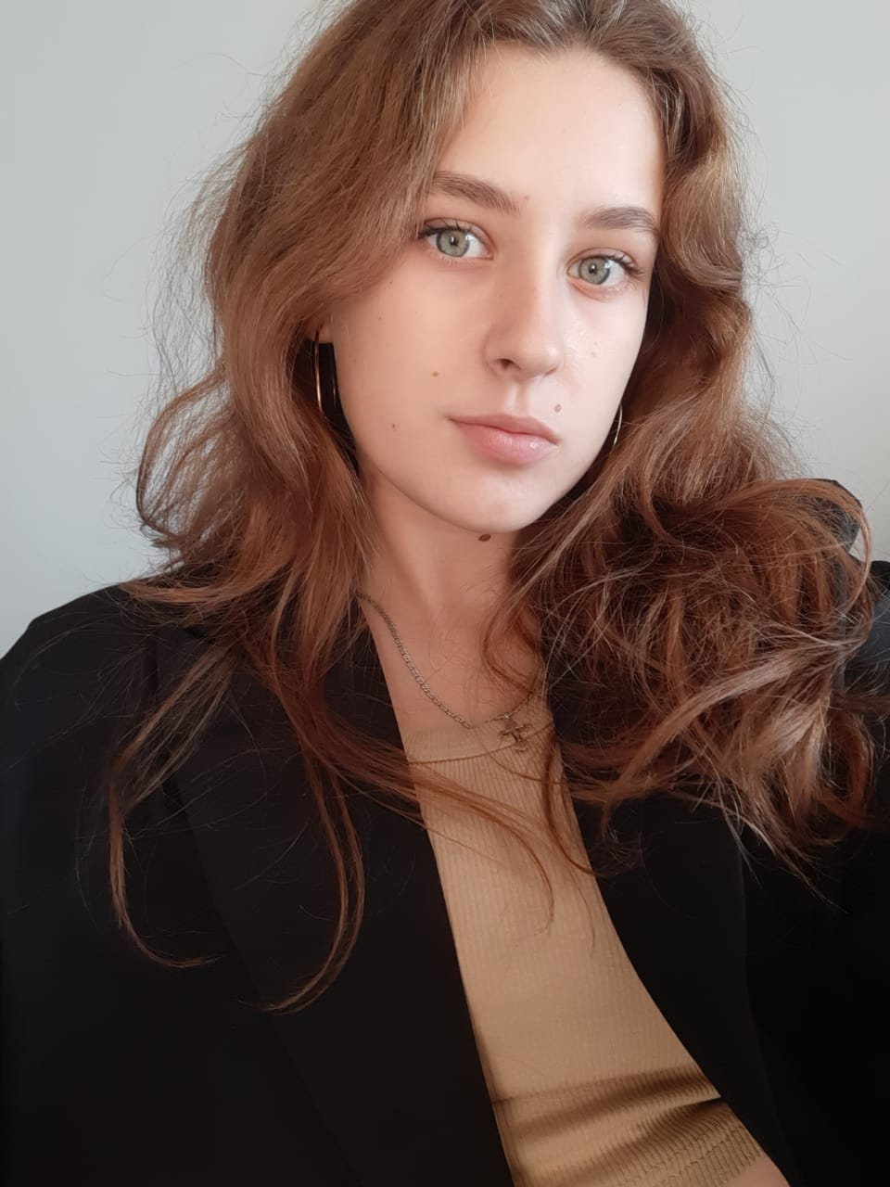
II. место Милькина Анастасия Олеговна (Гуманитарный факультет)
«Приходя в гости к природе, не делай ничего, что счёл бы неприличным делать в гостях»
Арманд Д.Л.
«Берегите природу» – эти слова мы слышим очень часто. Такой призыв мы можем услышать по телевизору, услышать на радио или прочитать в интернете. Но понимаем ли мы весь смысл этих слов? Вникаем ли в их суть? Такое, к сожалению, происходит очень редко. Если задуматься, то можно осознать, что этот призыв определяет наше будущее. Окружающий мир уже не первозданен и стал зависеть от людей. Защита природных богатств касается каждого, но почему-то в последнее время принято считать, что экология – это дело соответствующих общественных организаций. Люди мусорят, бездумно потребляют энергию и природные ресурсы, и не хотят признавать, что делают что-то плохое. Между тем планета преображается, увядает ее неповторимая красота, климат непоправимо изменяется. Эксплуатация естественных ресурсов ведет к гибели живых существ. Человек должен помнить, что он является частью природы, а не ее хозяином.
Мощный толчок в развитии промышленности, произошедший в конце двадцатого века повлиял на развитие новых технологий и улучшение уровня жизни людей. Но, новый уровень жизни людей начал пагубно влиять на состояние природы. Мир встретился с глобальными экологическими проблемами, которые требуют незамедлительных действий. Проблем стало настолько много, что нельзя определить ту, с которой нужно начинать борьбу в первую очередь. Научный и технический прогресс значительно повысил уровень жизни людей, упростил работу. Возможности перемещения по миру и посещения мест, нетронутых человеком ранее, расширились. Но у индустриализации есть и побочная сторона – планета очень страдает от технического воздействия. Масштабная вырубка лесов, образование всех новых и новых озоновых дыр, перенаселение, увеличение числа вооружения.
Какую из этих проблем вы сочтете наиболее страшной? Для решения любой проблемы необходимо установить и устранить ее источник. Иначе она будет возникать вновь и вновь. Можно бесконечно убирать за кем-то мусор или просто запретить ему мусорить. В случае с проблемами экологии действует этот же принцип. Устранение источника проблемы равно ее решению. Так по какой причине возникло такое количество экологических проблем? Заводы и фабрики все так же выбрасывает множество отходов в окружающую среду. Этот способ является более экономичным и легким по сравнению с переработкой отходов. Если это будет продолжаться и дальше, то уже через несколько десятков лет вопрос нехватки чистого воздуха обострится. Каждый человек должен задуматься о проблемах экологии. Конечно, в одиночку их решить невозможно, но, если таких людей будет больше, они смогут противодействовать источникам надвигающейся экологической катастрофы. Сохранение природы для будущих поколений- одна из приоритетных целей человечества. Природа – неотъемлемая часть каждого из нас, без нее мы ничто. Если, выбрасывая фантик на землю, мы считаем, что проблемы экологии нас не касаются, то это неправильно. Каждый из нас обязан следить за тем, что его окружает, и быть ответственным за свои поступки. Счастливая природа – наше с вами здоровье и благополучное будущее. Смотря на снимки Земли из космоса мы можем увидеть, что она не такая уж и большая, какая казалась людям в древности. Земля – наш дом и, если мы взяли на себя главную роль на этой земле, значит мы отвечаем за все, что происходит на нашей планете.
Нужно очень четко понимать, что все эти проблемы, которые связаны с окружающей средой обитания человека, касаются каждого из нас. Все мы не можем просто находится в стороне от этих проблем, так как безучастность, может привести к очень плохим последствиям. Нужно начинать с самого себя, так как даже простая обвертка от конфеты, может принести очень большой вред экологии. Человечество, которое просто и бесцеремонно вмешивается в природу, должно остановиться и подумать о последствиях, но в одиночку человеку с этой проблемой не правится.
Все жителям нашей планеты, необходимо объединить свои усилия и постараться изменить эту ситуацию, так как позже может быть поздно, что-либо предпринимать. Начиная с самого раннего детства, родители должны проводит различную воспитательную работу со своими отпрысками, которые должны беречь мир, где они живут, так как это очень важная особенность. Что ждет человечество, которое наплевательски относится к своей среде обитания?
Ответ очевиден: мрак и гибель, но все еще можно изменить, но для этого нужно просто немного постараться, и тогда все будет хорошо. Нам природа дает еще один, последний шанс, который мы обязательно должны использовать, так как больше подобных не будет, а как нам поступить, это решать каждому из нас, так, как только нам дано остановить этот техногенный беспредел. Мир должен задуматься и сделать правильный выбор.

Slide 13
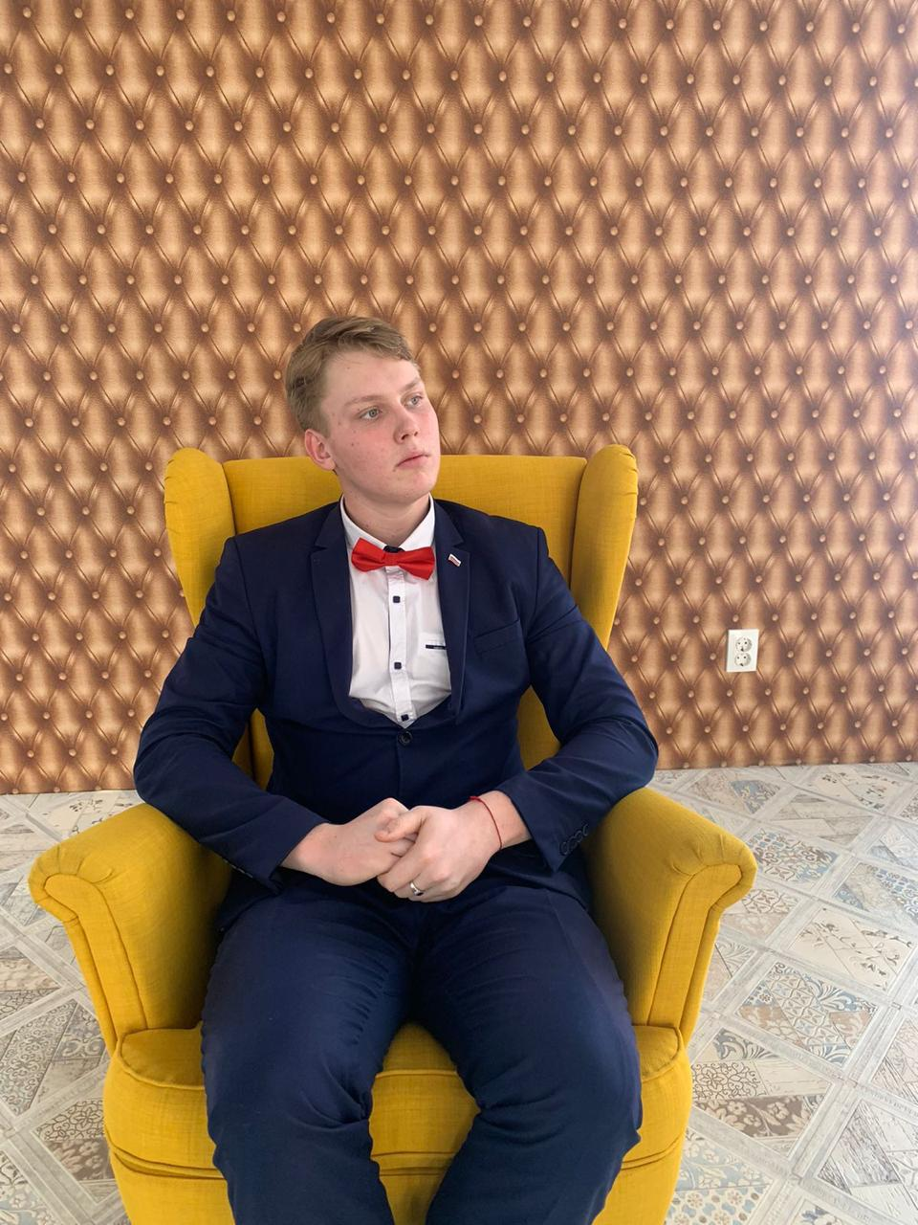
III. место Штих Никита Ярославович (Гуманитарный факультет)
Не то, что мните вы, природа;
Не слепок, не бездушный лик;
В ней есть душа, в ней есть свобода;
В ней есть любовь, в ней есть язык.
Ф. И. Тютчев
«Природе надо, чтоб её любили. Ей это надо так же, как и нам»,- это строчки из стихотворения Е. Евтушенко. Нельзя не согласиться с поэтом. Это действительно так. Человек не может жить без этого прекрасного чувства. А природа? Она ведь тоже живая, и ей так хочется, чтобы ее понимали, заботились о ней, помогали ей, чтобы её по-настоящему любили.
Шелестит листва, пестреют цветы, журчат ручейки... Это всё природа! Она живёт, дышит, пленяет нас своей красотой. Она источник вдохновения для поэтов и музыкантов, художников и скульпторов. Природа сияет разными красками и дарит людям своё тепло. Её издавна называют великой художницей, ведь она, действительно, создаёт всё по законам красоты. Любое её творение: цветок, бабочка, птица – является настоящим шедевром. К.Паустовский как-то заметил: «Если бы золотой осенний лист остался на Земле в единственном экземпляре, миллионы людей захотели бы увидеть это чудо». Когда природа чувствует, что её любят и берегут, она отвечает взаимностью: яблоня, например, становится весной «настоящей невестой», золотом и пурпуром горят осенние листья, белым пушистым одеялом укрывается зимой земля, богатым урожаем фруктов балует нас лето. Природа любит человека и открывает перед ним бескрайний простор полей, причудливые горы, вершины которых теряются в белых облаках. Она очаровывает нас таинственными ущельями со стремительными реками и уникальными водопадами, альпийскими лугами и бездонным голубым небом.
Но чтобы цвели сады и пели птицы, чтобы русская берёзка шелестела своими листочками, чтобы дятел стучал на старой акации, чтобы вода Байкала была чистой, как слеза, нам надо любить природу, охранять её, заботиться о ней. А можем ли мы сейчас сказать, что любим матушку-природу? Нет, к сожалению! Очень часто человек, получив неограниченную власть над всем живым, упиваясь этой властью, возомнив себя царём природы, забывает, что сам является её скромной частью. «Мы и сейчас ещё не поняли и не хотим понять, - пишет В. Астафьев, - что животные, птицы, рыбы, растения без нас проживут, а вот нам без них не прожить и дня единого». Да, мы многим обязаны природе! Ведь это она возвращает нам душевное равновесие, восстанавливает силы, снимает напряжение. Она любит нас и заботится о каждом. А мы? Что случилось с нами? Человеку никогда не искупить вины своей перед природой за то, что исчезли могучие дубы и леса поредели, оскудела соками земля, загрязнились реки, пришли в упадок уникальные заповедники. Мы забыли, что жизнь человека зависит от каждой капли воды, каждой песчинки, одного лучика, пробившегося сквозь облака. Горько сознавать, что природа испытывает боль, которую причиняет ей человек: он калечит и убивает каждую живую клетку, превращает в мертвечину живую плоть Земли, уродует её красоту. Ведь срубив дерево или сбросив в реку отходы, осушив море или закопав химикаты в землю, мы с каждой минутой приближаем собственную гибель, физическую и нравственную. Известный писатель В.Распутин в своей повести «Пожар» с болью повествует о том, как вырубается лес, источник силы и здоровья всего живого, как строится гидроэлектростанция, необдуманно, неправильно, в результате чего была затоплена земля. Земля, которая могла дать обильный урожай, прокормить человека. С щемящей тоской звучит вопрос писателя: «Что же ты есть молчаливая земля наша, доколе молчишь ты?» Распутин открывает глаза нам, читателям, на то, какой ценой достаются материальные блага людей. Что же случится с нашей землёй, если так по-варварски к ней относиться? А ведь может произойти непоправимое. Представьте себе состояние человека, который, любя всем сердцем, не получает в ответ такой же любви! Вот так и природа! Иссякнут в конце концов её силы, поблекнет красота …
О хищническом истреблении живой природе, о браконьерстве пишет В. Астафьев в «Царь - рыбе». Рассказывая о главном герое Игнатьиче, использующим богатства природы в целях наживы, писатель подчеркивает, что нравственное воспитание человека должно исходить из бережного отношения к себе подобным, что человек – часть природы, и, уничтожая её, мы делаем первые шаги к вырождению человечества. В.Астафьев в этом же произведении рассказывает о людях, превращающихся в зверей на охотничьей заимке, о браконьерах, которые «разряжают в упор ружье в поверженного сохатого». Вот так корысть и жажда стяжательства лишает этих людей человечности. Читая эти произведения, мы понимаем, что нельзя так относиться к природе. Невольно вспоминаются строки – предостережение:
Берегите всех зверей внутри природы,
Убивайте лишь зверей внутри себя.
Нам, людям XXI века, надо научиться беречь Землю и её богатства, наладить контакт с природой.
Удивительно, но природа, несмотря ни на что, продолжает любить нас и радовать, надеясь на ответную любовь. В глубине души её живёт тайная надежда и вера в человеческий разум.
Природа – это бесценный дар, данный Богом. Но мы, люди, странно и неправильно живём: охраняем ценное и драгоценное, а бесценное не храним. Бережем бриллианты, золото, алмазы, а озёра, реки, леса, воздух безжалостно уничтожаем, не задумываясь о последствиях, забывая, что человек и природа неразделимы и должны любить друг друга. Человек столько взял и продолжает брать у природы, пользоваться её дарами и не платить ей добром! Нам должно быть стыдно за это! Природа милосердна, она не мстит человеку, а продолжает дарить свою любовь, надеясь на взаимность. Природа – это неиссякаемый источник вдохновения для поэтов, художников, композиторов. Без неё не было бы прекрасных картин и симфоний, стихов и песен. Надо понять, что природа делает жизнь тех, кто её любит, кто умеет смотреть на неё добрыми глазами, прекрасней, ярче, богаче. А учиться любить всё, что окружает человека, мы должны у великих писателей, поэтов, которые по-настоящему любили, по-доброму относились к природе, пытались помочь ей, защитить её от злобы людской. И.С.

Slide 14
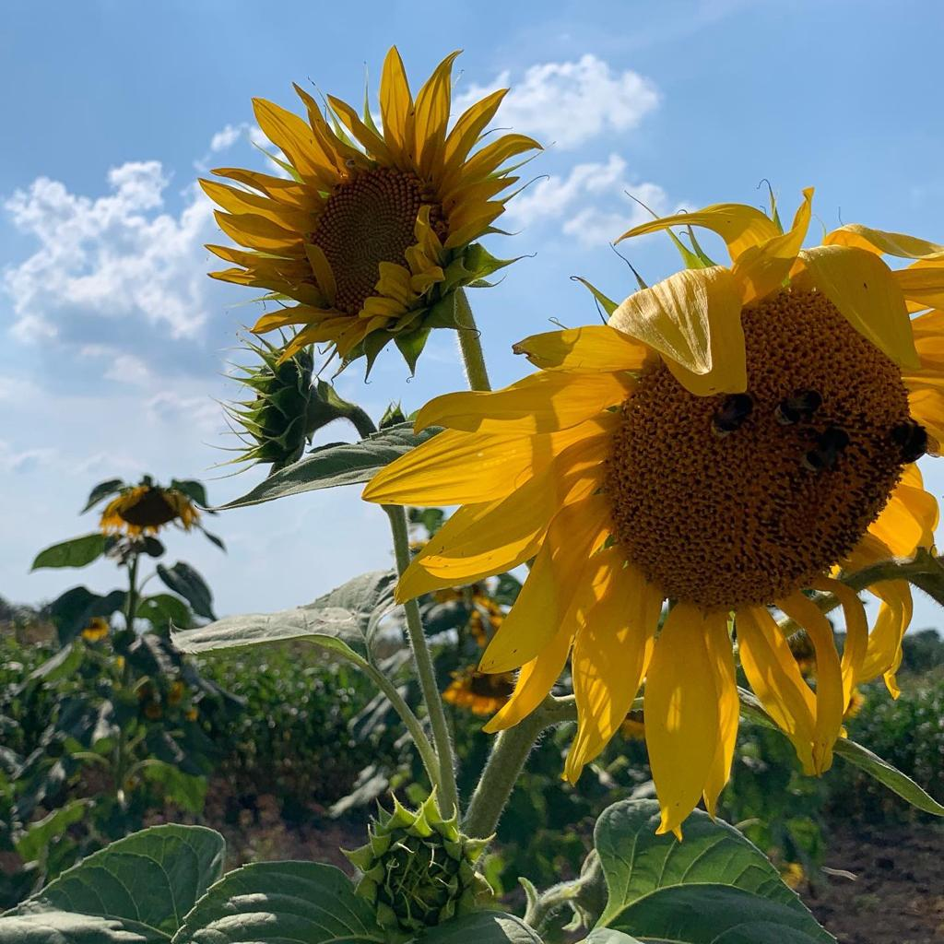
III. место Штих Никита Ярославович (Гуманитарный факультет)
Тургенев справедливо писал, что художника слова «не может не занимать природа, он связан с ней тысячью неразрывных нитей, он сын её». Именно они, писатели, поэты, публицисты, своими произведениями призывали подумать о том, как возвратить природе то, что мы у неё забрали. В очерке «Земля твоя и моя» В.Распутина слышится голос самой Сибири, которая просит относиться к ней с любовью и заботой. Здесь же писатель с восхищением говорит о Байкале: « Он создан как венец и тайна природы для того, чтобы мы могли пить из него воду, любоваться державной его красотой и дышать его заповедным воздухом».
А как любил природу русский поэт С. Есенин! У него даже «заросшая крапива» чувствовала эту любовь и становилась неожиданно прекрасной
У плетня заросшая крапива
Обрядилась ярким перламутром
И, качаясь, шепчет шаловливо:
«С добрым утром!»
Есенин чувствовал дыхание природы, его стихи пахнут весной, в них слышится порыв ветра, шёпот листьев, пение птиц, плеск речной воды. Когда я вижу берёзовый лес, голубое небо с плывущими по нему облаками, луг, пестреющий самыми разными цветами, мне невольно вспоминаются стихи Есенина. Как же надо любить природу, чтобы писать:
О Русь – малиновое поле
И синь, упавшая в реку, -
Люблю до радости и боли
Твою озёрную тоску.
А природа, чувствуя эту любовь, дарит поэту свою красоту, заставляя вновь и вновь восхищаться собой, вдохновляя на создания стихов о «стране берёзового ситца», о том, как «сыплет черемуха снегом», о «сосне – старушке», которая «оперлася на клюку». Он слышит, как «поёт зима – аукает», убаюкивая «мохнатый лес», видит, как чинно, «склоняясь к побегам, ходят грачи в полосе». И это всё – природа! Родная, русская! Поэт и природа любят друг друга, заботятся, берегут и защищают друг друга. Есенин заботился о каждом деревце и кустике, никогда не обижал «братьев наших меньших». Понимая органическую связь человека с природой, поэт отмечал, что «человек – это дивное творение природы, неповторимый цветок живой жизни». И в то же время он часто повторял, что и природа живет, дышит, что она тоже живая и ей «надо, чтоб её любили». Есенин одушевляет природу: его метели плачут, как цыганские скрипки; трава собирает «медь с обветренных ракит», золотая роща разговаривает «березовым веселым языком». Он верит, что природа будет жить вечно: «не обгорят рябиновые кисти, от желтизны не пропадет трава». Ощущая себя частицей природы, Есенин трепетно относится к ней, а она, как женщина, чувствуя эту любовь, отвечает ему взаимностью. Даже простой кустик у поэта вызывает симпатию и желание «под конские храпы обниматься с соседним кустом».
А известный поэт А.А.Фет считал природу неисчерпаемым источником поэзии. Именно в природе человек может найти радость и гармонию, которых ему не хватает в жизни. Растворяясь в природе, лирический герой Фета познает её душу, жаждет слиться с ней, полюбить её всем сердцем.
Целый день спят ночные цветы,
Но лишь солнце за рощу зайдет,
Раскрываются тихо листы,
И я слышу, как сердце цветет.
Фет призывает вглядываться в живой мир, учиться любить и понимать его, а значит, и самого себя: «Учись у них – у дуба, у берёзы». Зимняя «жестокая пора» несёт страдания, «за сердце хватает холод лютый». Но деревья терпеливо переносят всё: «Они стоят, молчат; молчи и ты!» На смену холодам придут теплые дни, и страдания сменит радость:
Но верь весне,
Её промчится гений,
Опять теплом и жизнию дыша …
Чувством весеннего обновления природы и человеческой души, их взаимной любовью пронизано стихотворение Фета «Я пришел к тебе с приветом …» Это настоящий гимн гармонии человека и природы. Мне кажется, что Фет выразил в этом стихотворение не только свой восторг перед красотой мира, но и представил природу источником поэзии, которая благодарна человеку за его любовь и понимание. А значит, она чувствует эту любовь. Нам, людям Земли, надо понять одну простую истину: весь мир, в котором мы живем, все, что нас окружает, все испытывает потребность в умном, добром, душевном отношении, и человек – единственный, кто может помочь всему живому.

Slide 15
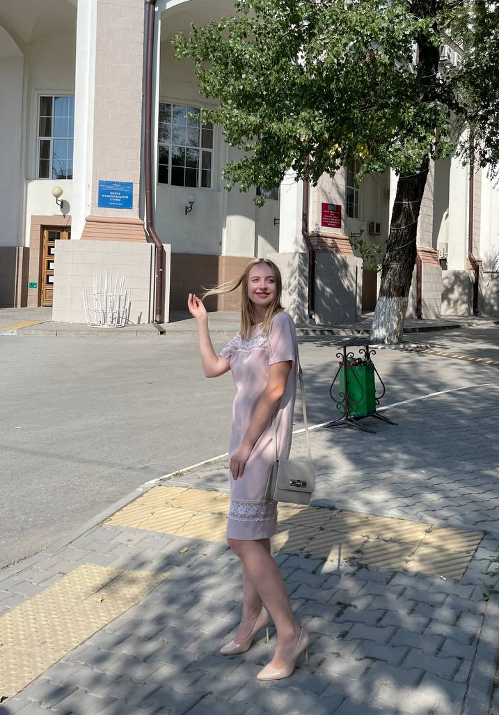
III. место Гордиенко Ирина Юрьевна (Гуманитарный)
История одной любви
Это история невероятной искренней любви, которая определила всю дальнейшую судьбу одной, казалось бы, обычной девочки, по уши влюбленной в литературу.
Итак, жила-была девочка, и однажды, когда ей было уже целых 15 лет, она, вместе с другими активистами своей школы приехала на конкурс по журналистике в один из университетов Южной столицы. Университет предстал перед ней как дворец, и когда она вошла в холл со сводчатым потолком, первой её мыслью было: «Ого! А здесь лестница прямо как в московском метро!».
Девочка с восторгом оглядывалась по сторонам, рассматривая интерьеры вуза, слыша веселые голоса студентов, а ее мысли мелькали со скоростью поезда: «Как же здесь красиво и торжественно! Какие умные разговоры ведут студенты! Наверняка здесь работают преподаватели, влюбленные в свое дело!». Девочка была просто восхищена университетом, и ее восторгам не было предела. Тогда она ещё не знала, что с этим вузом (а им, как вы наверняка уже догадались, был Ростовский государственный университет путей сообщения) свяжет свою жизнь и проведёт здесь свои лучшие студенческие годы
Лето сменяло зиму, стрелки на часах стремительно шли вперед, девочке исполнилось 16, и она снова приехала в РГУПС на Всероссийский конкурс школьников по журналистике. Тогда она мечтала только об одном – выиграть конкурс, но звезды в тот день для неё не сошлись. Газета, главным редактором которой была девочка, заняла призовое, но, к сожалению, не первое место в номинации «Лучшее школьное издание». Девочка немного расстроилась, ведь она так старалась, так стремилась к победе, но тогда она просто ещё не знала, сколько побед в различных конкурсах она одержит, обучаясь в лучшем университете Ростова.
Но время неумолимо идет, и на носу ЕГЭ. Девочка не спит ночи напролёт, делает уроки, готовится к экзаменам. Неожиданно завуч школы предложил ей снова отправиться в РГУПС на конкурс школьников. 17-летняя девочка приняла этот вызов, открыла у себя второе дыхание, и на этот раз решила попробовать свои силы в номинации «Фотография». Во дворе РГУПСа, подыскивая интересный контент для съемки, она наводит объектив своего фотоаппарата на только что распустившиеся почки клена, делает снимок. Смотрит на него, ей очень нравится, но в тот день, радуясь удачному кадру, она ещё не знает, что площадка под кленами станет для неё самой родной.
Отгремел школьный выпускной, и знойным августовским днем 18-летняя девочка уверенно шагает с оригиналом документов по той самой лестнице «как в московском метро» в приёмную комиссию. Документы сданы, заявление подано, а уже 1 сентября девочка, еще до не конца веря своему счастью, носит гордое звание – студентка гуманитарного факультета направления подготовки «Реклама и связи с общественностью». Именно в тот день она познакомилась с будущими одногруппниками и сделала судьбоносный для себя выбор.
Куратор, внимательно вглядываясь в немного растерянных вчерашних школьников – взволнованных и полных ожиданий – спросила, есть ли желающие быть профгруппоргом. Девочка, неожиданно для самой себя, подняла руку и робким тонким голосом ответила: «Я! Можно я попробую…». Тогда она ещё не знала, что станет председателем всей студенческой профсоюзной организации гуманитарного факультета.
Студенческая жизнь подхватила ее и закружила как на карусели: пары сменяли друг друга, возникали новые знакомства, появлялись новые друзья, и конечно же, пополнялась и пополнялась копилка знаний. Однажды девочка пришла в профком взять ведомость, робко проскользнула в дверь и тонким голоском, но с юной гордостью сказала: «Здравствуйте! Я профорг в своей группе!». Тогда она ещё не знала, что каждый вечер понедельника в дождь, в снег, в знойную жару будет проводить в профкоме.

Slide 16
III. место Гордиенко Ирина Юрьевна (Гуманитарный)
Время летит, успешно сдана первая сессия – всё! Теперь она настоящий студент! Пройдено боевое крещение! Девочка на седьмом небе от счастья, стремится не сдать занятые позиции, поэтому во втором семестре живет от пары до пары, зубрит по ночам конспекты, участвует во всех мероприятиях вуза и бесконечно саморазвивается. Сдана вторя сессия, и вот оно – долгожданное лето!
Второй курс для девочки начинается с мероприятия «Наставники-2019». А ей тоже уже 19, и она решает попробовать свои силы, став наставником для первокурсников. Тогда ещё девочка не знала, что в ближайшие 2 года будет организатором этого мероприятия. В том 2019, проводя для своих подопечных экскурсию по университету, она, с особым трепетом, показала им лестницу, с которой началась история ее искренней любви к РГУПСу.
Однажды в хмурый ноябрьский вечер девочка принесла ведомость в профком, там как раз было собрание председателей факультетов университета. В кабинете профкома было так тепло и уютно, что девочка захотела там остаться, именно так она стала председателем гуманитарного факультета.
И снова закружилась карусель студенческой жизни, понеслись мероприятие за мероприятием, пара за парой. Сессия – девочка сдает всё на отлично, потому что по-другому не может, просто не умеет. Новостные каналы полны слухами о каком-то вирусе, но девочка старается не поддаваться панике, ведь у нее столько дел! Ей нужно учится, участвовать в мероприятиях, организовывать мероприятия, читать книги и заниматься саморазвитием.
И тут, как гром среди ясного неба, с 18 марта университет переводят в дистанционный формат обучения. Девочка немного растеряна, уже невероятно скучает по насыщенной событиями студенческой жизни. Но делать нечего, и она собирает вещи и едет домой. Весной 2020 года девочка очень тоскует по той самой лестнице, но тоска не мешает, наоборот, укрепляет ее любовь и веру в то, что она делает: учится, развивается, посещает собрание профкома в онлайн-формате. Даже сессию девочка сдает в онлайн формате на все пятерки, потому что просто по-другому не умеет.
Третий курс для девочки начинается с долгожданной встречи с той самой лестницей, по которой она так сильно скучала. И конечно же с мероприятия «Наставники-2020», ведь она уже контролирует работу других наставников на факультете. Девочка снова проводит экскурсию для первокурсников и, разумеется, показывает им лестницу, с которой началась ее история любви…
Девочке уже 20, она учится, проводит теплые вечера понедельника в профкоме, участвует в мероприятиях, и просто любит то, что делает. Время бежит стремительным ходом со скоростью поезда, и вот уже девочка сдает очередную сессию на «отлично» и переходит на четвертый курс.
Четвертый курс начинается с мероприятия «Наставники-2021», и девочка внезапно осознает со всей ясностью, что это её последний год учебы в Ростовском государственном университете путей сообщения. Ей уже 21 год, она по-прежнему глубоко и искренне влюблена в свой университет и, разумеется, так же сильно любит, то, что делает: контролирует работу наставников, профгрупоргов, ходит на пары, сдает сессию, участвует в мероприятиях. И предвкушает встречу с тем, что ждет ее впереди на жизненном пути.
А сегодня девочка открыла двери главного корпуса любимого университета и уверенным шагом поднялась на распределение по той самой лестнице «как в московском метро», в которую влюбилась в свои восторженные 15 лет. Сегодня ей предложили работу, и совсем скоро она уже не будет студенткой, но в её сердце навсегда останутся добрые, отзывчивые люди, с которыми она познакомилась в любимом университете – влюбленные в свое дело, способные зажигать эту искру в сердцах своих студентов.
И, разумеется, в её сердце останутся самые теплые воспоминания о той лестнице, с которой началась ее история невероятной любви, определившей всю дальнейшую судьбу одной, казалось бы, обычной девочки, по уши влюбленной в свое дело.

Slide 17
Номинация «Поэзия»
(Среднее профессиональное образование, лицей)
I. место Макар Михаил Юрьевич (ТаТЖТ - филиал РГУПС)
II. место Котов Алексей Андреевич (Лицей РГУПС)
II. место Кудинова Анастасия Александровна (Филиал РГУПС в г. Воронеж)
III. место Митерина Анна Сергеевна (ЛТЖТ - филиал РГУПС)

Slide 18
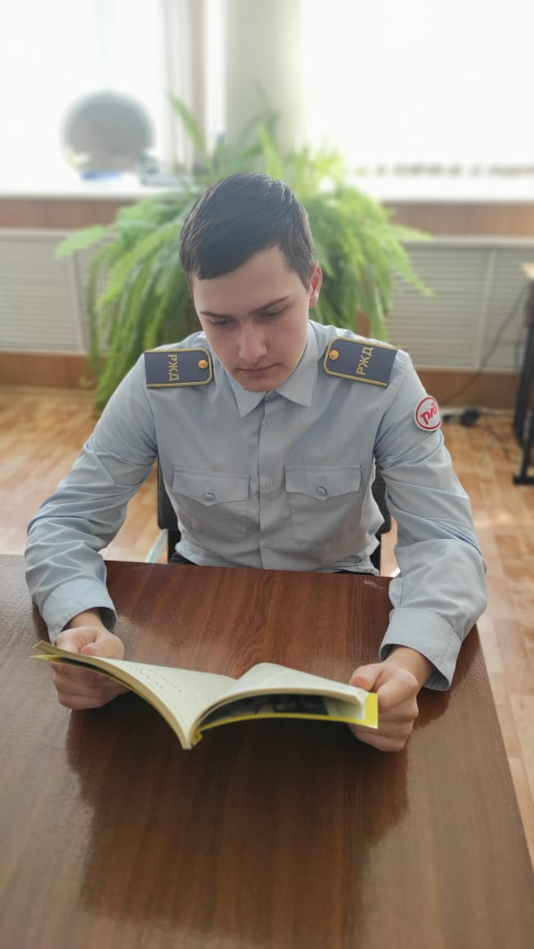
I. место Макар Михаил Юрьевич (ТаТЖТ - филиал РГУПС)
Сказка о нерадивом студенте
В сердце матушки России славный город есть – Тамбов.
Город гордый и красивый, непреклонный для врагов.
В этом городе известном, да на улице Лесной
Транспорта дорог железных техникум – дворец большой!
Девяносто лет стоит, на весь мир он знаменит!
Что там мир? На всю Россию он талантами гремит.
В том дворце князья наук студентам знания дают.
Ох, скажу вам, благородный, но тяжёлый это труд.
В том дворце, да в некой группе
Нерадивый есть студент,
И к серьёзнейшим наукам
У Ванятки тяги нет.
Над дворцом нависла тень:
Лучший друг Ванятки – лень.
Тяжело идти домой
С «гусями» в ранце за спиной,
Тащит волоком Ванятка
Неподъёмный ранец свой.
У порога мать встречает,
Стол к обеду накрывает.
- Я, сынок, спросить боюсь,
У тебя сегодня «гусь»?
- Нет, маманя, целых три.
На платок, слезу утри.
Кашу с сахаром и с маслом
Мне побольше навали.
Целый день он бьёт баклуши,
Ничего не хочет слушать
Про задания, тетрадки.
В общем, лодырь наш Ванятка.
Говорит отец: «Взгляни
В таблицу Менделеева».
- У меня от её вида
В животе бурление.
- Выучи по физике
Законы тяготения.
- У меня от физики
Будет несварение,
Тошнота, потом икота.
Так учиться неохота!
- Завтра у тебя черчение!
- Ой-ой-ой! Сердцебиение?
Пульса нет. Ну, всё – конец.
Отец, отстань ты наконец.
- Ну прочти ты хоть страницу!
- Ой, вступило в поясницу,
И кидает меня в жар.
Неужель тебе не жаль
Сына своего родного?
Хватит этих уговоров!
Ночью снится сон Ванятке:
Сразу все князья наук
Говорят: «Из обезьяны
Человека сделал труд!»
Главный князь наук разгневан,
Молвит грозно: «Дружишь с ленью?
Кто не уважает книжку,
Будет превращён в мартышку!»
И волшебною указкой
Он взмахнул. Как в страшной сказке
Всё вокруг вдруг закружилось,
И чего-то изменилось…
Главный князь не унимался:
«С ликом прежним ты расстался,
А коль хочешь возвернуть,
Книги полюби и труд!»
И исчез, успев указкой
Лишь волшебною взмахнуть.
Испугался тут Ванятка,
Прямо к зеркалу бежит,
А оттуда обезьянка
Прямо на него глядит.
Заорал он что есть духу
И с кровати на пол рухнул.
Понял – сон это, не явь.
К зеркалу пошёл, смеясь,
А из зеркала мартышка
Смотрит, резво веселясь.
Тут с испугу нашВанятка
Ухватился за тетрадки,
И за книжки ухватился,
И в учёбу погрузился.
Он сидит и день, и ночь,
Лень и сон он гонит прочь.
- Ох, мне лишь бы не заснуть,
Лик бы прежний мне вернуть.
Так сидит три дня, три ночи,
Не смыкая свои очи.
Мать с работы на порог.
Ужином её сынок
Мило, вежливо встречает,
Сам ей чаю наливает.
- Ты, сынок, не захворал?
Ты не болен? Может жар?
- Жара нет, и нет простуды.
Перемою сам посуду.
Отдыхай, я за учение,
Завтра у меня черчение.
Утром страх его берёт.
Ваня к зеркалу идёт.
Век живи – учись весь век.
Был Ванятка наш мартышкой,
А теперь он дружен с книжкой,
И теперь он – человек!
Сказка – ложь, да в ней намёк,
И студентам всем – урок.
Кто узнал себя в Ванятке,
Покраснел сейчас слегка?
Значит, будет всё в порядке,
Значит, сказка впрок пошла.

Slide 19
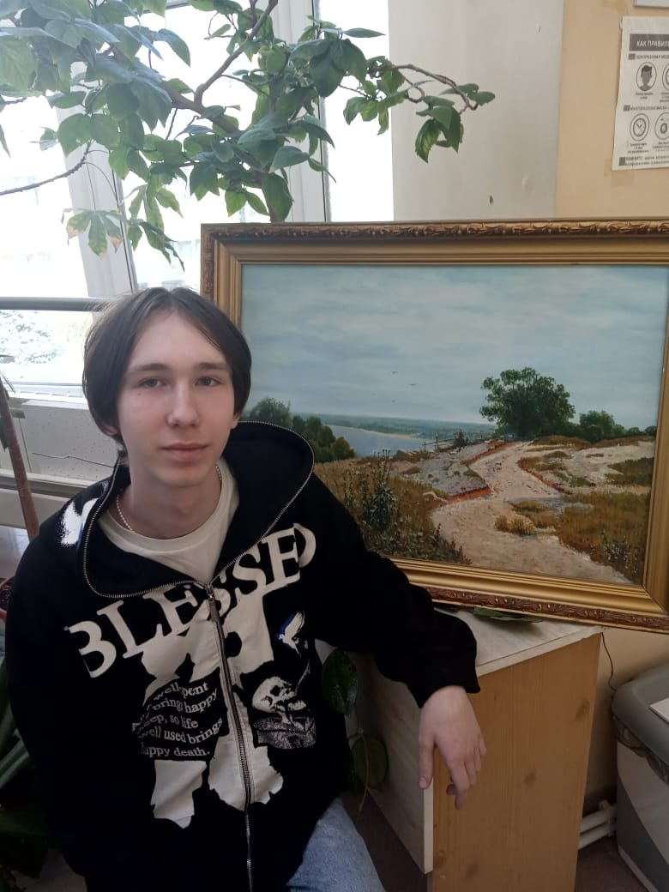
II. место Котов Алексей Андреевич (Лицей РГУПС)
Любимый город
Хочу воспеть тебя, мой край донской
твои проспекты, улочки и спуски
с невероятно чудной красотой
стоит Ростов исконно русский.
Уж третий век творит добро
на юго-западе России
и видимо так было суждено
мы врата для своей страны открыли.
И мы потомки все в ответе
спасибо скажем Лизавете.
И за поля, за реку Дон,
течет он с тех еще времен.
Виват Ростов, наш добрый «папа»
умен, красив и многолик,
Ты много пережил когда-то,
но остаёшься ты велик!

Slide 20
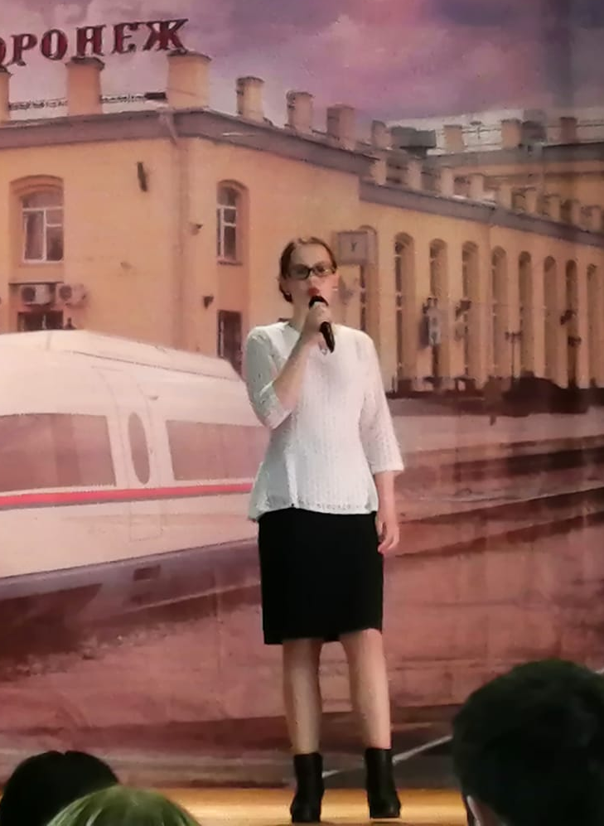
II. место Кудинова Анастасия Александровна (Филиал РГУПС в г. Воронеж)
О любви не мало песен сложено
О любви не мало песен сложено.
В них любовь нежность и забота.
Между собой они похожи, но
В каждой есть особенное что-то.
Мелодии ноты проникают под кожу,
Превращаясь тут же в мурашки.
Песня сердце растревожит,
Разобьёт как хрустальную чашку.
Любовь в каждом из нас живёт.
Будто Феникс в огромной клетке,
Она мечется, свободы ждёт,
Чтобы вырваться в яркой расцветке.
О любви говорим мы часами,
Про любовь сочиняем стихи.
Она всегда и всюду с нами.
Без неё мы слепы, немы и глухи.
О любви много книг, сочинений,
Сонетов, романсов и од.
Любовь как источник творений.
Любовь как причина забот.
О любви не мало сказано слов,
О любви не мало песен спето.
Любовью много занято умов.
Любовью много сердец согрето.

Slide 21
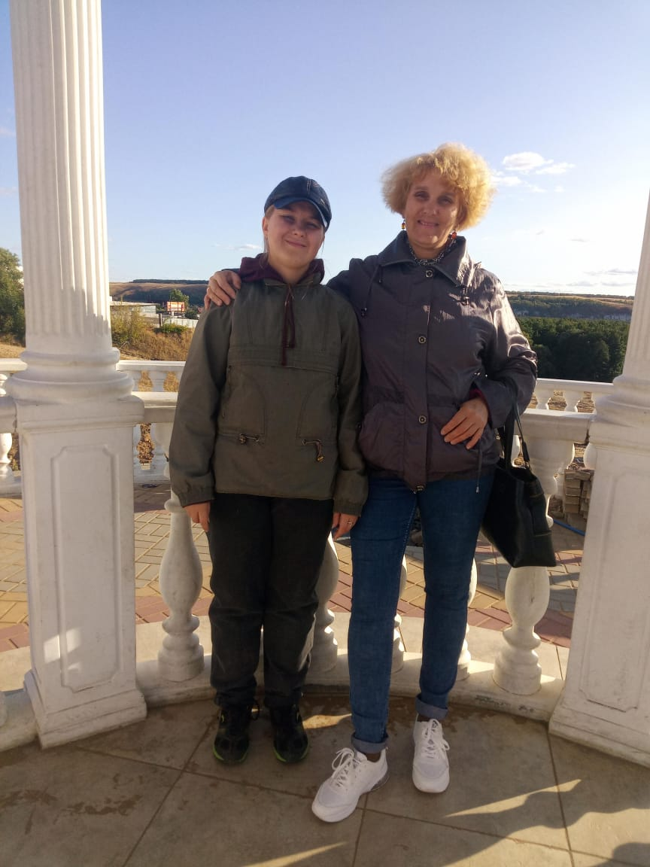
III. место Митерина Анна Сергеевна (ЛТЖТ - филиал РГУПС)
О маме
Мамины нежные руки
Заботой спешат окружить,
Тепло их прикосновений
В памяти хочу сохранить.
Припев:
В маминых глазах
Виден загадочный лес,
Луг в золотистых цветах,
Чары бездонных небес.
Тепло твоих рук обожаю,
Ведь счастье и радость даря,
Добро их всегда озаряет,
Меня безгранично любя.
Характер у мамы весёлый,
Со мной поделиться спешит.
Тревоги и радости вместе,
Со мною она разделит.

Slide 22
Номинация «Проза»
(Среднее профессиональное образование, лицей)
I. место Тимиргалиева Валентина Сергеевна (Техникум РГУПС)
II. место Гузий Владислав Олегович (Техникум РГУПС)
III. место Ли Милана Олеговна (Лицей РГУПС)

Slide 23
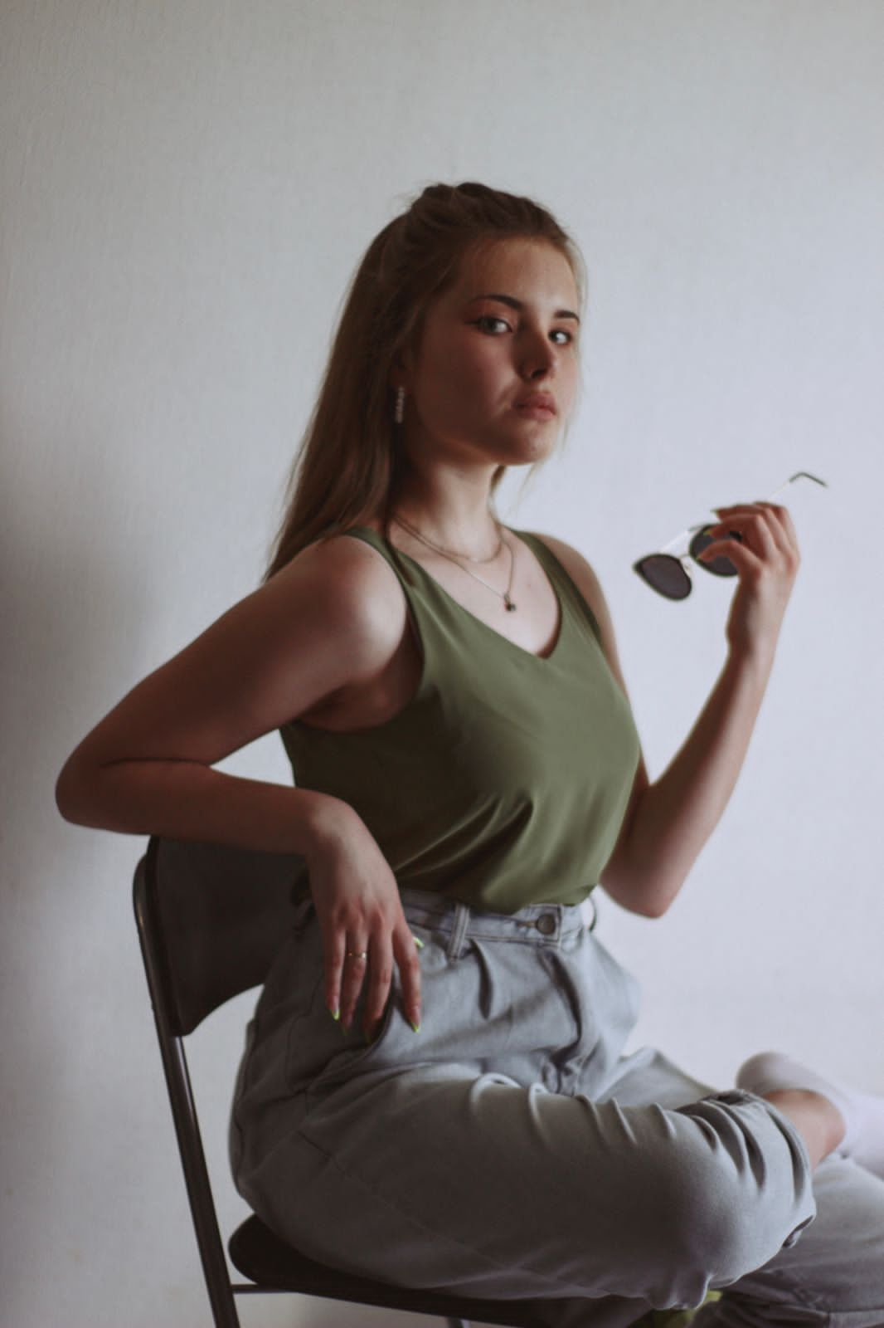
I. место Тимиргалиева Валентина Сергеевна (Техникум РГУПС)
Вдохновение… Как многогранно и для каждого различно значение этого чувства! А что же такое неуловимое вдохновение? Где можно его найти? Что является источником этих чарующих чувств? Думаю, что найти ответы на эти вопросы будет интересно каждому, кто решит, как и я, поразмышлять над этой необычной темой.
Начну с того, что для меня, вдохновение - это самое сокровенное чувство, совершенно несравнимое с каким-либо другим ощущением, это чувство единения со своими мыслями, то, что затрагивает и играет на тонких струнах души. И как прекрасен этот сказочный момент, когда на мысли проливается свет озарения, который потрясает и заполняет собой каждую частичку человеческого сознания. Будто по взмаху волшебной палочки всё начинает играть новыми красками, позволяя творить и вносить прекрасное в свою жизнь.
Но, к сожалению, а может и к счастью, мы не в сказке, и чудеса волшебных палочек нам не дано познать в реалии. Предлагаю попытаться разобраться в том, что же вызывает у нас вдохновение, что может быть причиной появления этих чувств в душе и сердце человека?
Конечно, прийти к единому мнению и найти общее определение источника вдохновения просто невозможно. Это сравнимо с поиском иголки в стоге сена, то есть, совершенно бессмысленно. Ведь у каждого из нас, он свой, этот неповторимый источник. Их может быть десятки, сотни, тысячи. Источником вдохновения может быть мимолётная радость, лучик счастья, который подарит глоток свежего воздуха, нескончаемый поток мыслей и чувств. Безусловно, для каждого человека это очень лично и индивидуально. Кому-то для вдохновения достаточно увидеть яркое солнце в окне, проснувшись утром, кому-то услышать мелодию, пробирающую до мурашек. А кому-то достаточно просто встретить улыбку любимого человека, услышать его родной голос, который заставляет сердце биться чаще и понимать, что нет в мире ничего прекрасней этого момента. Эти источники вдохновения все по-своему уникальны и чудесны. Они магическим образом действуют на нас, заставляя идти вперёд, преодолевая все преграды.
Человек, чьё сердце питает вдохновение, по истине счастлив. Ему подвластно многое, ведь он способен видеть жизнь новыми красками, озаряя всё вокруг нескончаемым светом. А источники вдохновения - это чудо, окружающее нас, которое накрывает с головой и уносит в свой мир грёз и светлых мыслей.

Slide 24
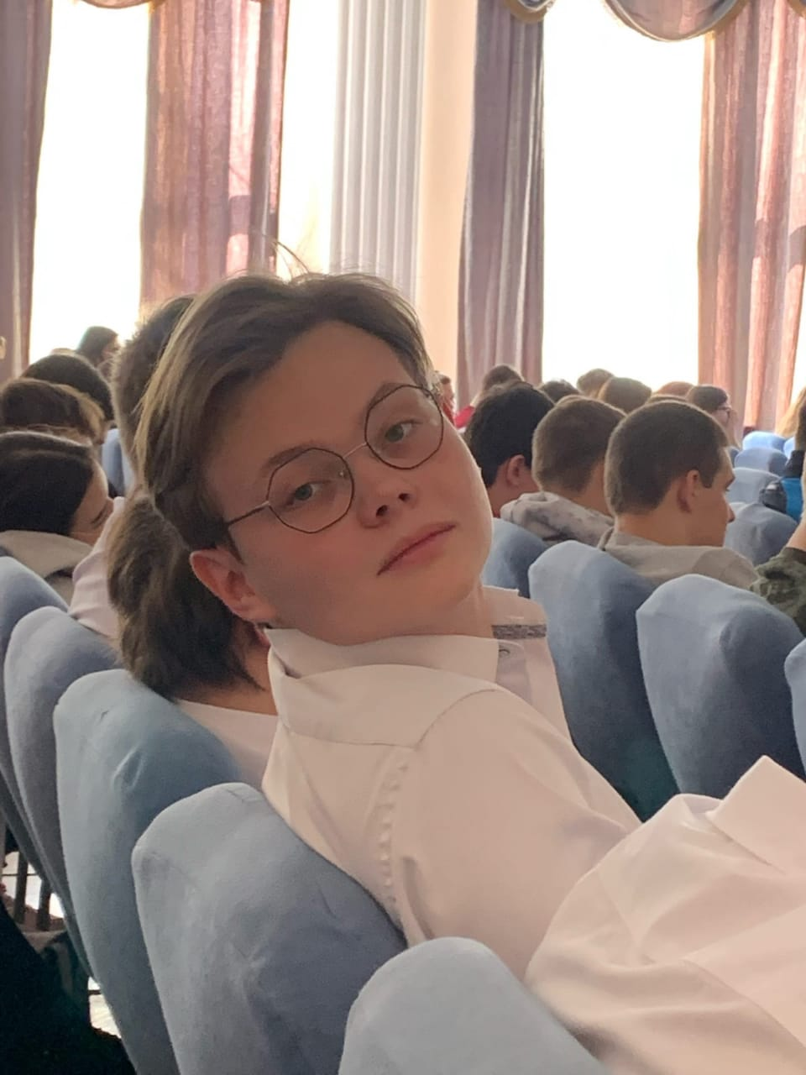
II. место Гузий Владислав Олегович (Техникум РГУПС)
НАДО ЧТО-ТО МЕНЯТЬ
Этим морозным утром я остался дома и не планировал никуда идти. В свитере с оленями, с кружкой горячего чая, я лучился новогодним настроением, листая сайты с объявлениями просто ради интереса. Прошли уже добрых несколько часов, близился полдень, ничего не менялось. Я был доволен таким раскладом.
Уже в шестой раз поставив чайник, я листал объявления. Я планировал провести день за ноутбуком и лишь вечером выйти на улицу, неспешно прогуляться по заснеженному городу, ощущая лёгкий морозец покалыванием на кончике носа. Как вдруг прозвенел звонок. Я встал, потянулся и медленно поплёлся к двери. Не посмотрев в глазок, я открыл дверь, но за ней никого не было. Решив, что мне пора проветриться, я допил чай, выключил ноутбук, оделся и вышел за дверь. Спустившись в подъезд, я проверил почтовый ящик. Там было пусто. Наконец-то я вышел на улицу. Крупные хлопья снега падали мне на одежду и покрывали всё вокруг пушистым покрывалом. Я медленно пошёл в сторону заброшенного здания. Идти было всего пару кварталов, но оттуда открывался прекрасный вид на заснеженный город, освещённый тусклым, но живым светом «зимней» Луны.
По пути я думал о том, что будет со мной и куда катится моя жизнь. Работы нет, и диплом лингвиста не помогает, а просто собирает пыль вместе с парой десятков музыкальных пластинок, которые я ставлю иногда, дабы вспомнить былое. Я бы уже давно просил милостыню в переходе, если бы не богатые родители. Обучение, квартира, собака. Они всё оплатили. Точно, собака. Я же забыл про Цербера. На полпути я свернул в другую сторону и пошёл к родителям за псом. Идти было долго, поэтому я достал наушники и включил музыку.
Имея деньги, я никогда не был один, но в то же время я понимал, что всем вокруг от меня нужны были лишь деньги, которыми я так необдуманно сорил, поэтому настоящих друзей у меня не было. Всё, что скрашивало моё одиночество, – это музыка и… Цербер.
Ночной город был по-особому прекрасен, но в то же время и весьма скучен. Везде пусто. Людей почти нет. Лишь равнодушные автомобили проезжали мимо. Зацепившись взглядом за очередной Киа Рио, я думал, к чему же идёт автопром. Всё становится максимально скучным, хоть и технологичным. Серые автомобили, серый город. Всё серое. Эта серость будто давит на тебя. Будто что-то сковывает твои интересы и желания, стремления и амбиции. Ты ничего не хочешь, никуда не стремишься, ничего не ждёшь.
Отбросив все грустные мысли, я переключил песню. Нирвана. Курт Кобейн. Да, я люблю музыку. Иногда простая песня может оказаться лучше любого хорошего психолога. Я поймал себя на мысли, что хочу лето. Хочу сбросить своё пальто, снять ботинки и просто греться в лучах солнца. Скорее бы.
Я подошел к дому своих родителей, не успев послушать ещё и половину «Горгорода». После схватки с железной дверью с помощью кода от домофона я вошёл в подъезд и стал подниматься по лестнице.
Обладая весьма тяжёлым и пессимистичным характером, я любил те истории, в которых нет хорошего конца. Истории, где есть реальность. Именно поэтому я и полюбил «Горгород».
Вот и заветный шестой этаж. Звонок в дверь – и вот уже на пороге стоит мужчина среднего возраста – мой отец. Мы поздоровались и обнялись. «За Цербером?» – спросил он. «Ага!» – кивнув, пробурчал я, уткнувшись в шарф.

Slide 25
II. место Гузий Владислав Олегович (Техникум РГУПС)
Шаг через порог, и вот я уже в квартире. Только я снял шапку, как ко мне подбежал пёс. Американский стаффордширский терьер. Мой Цербер. Подбежал и сел в ожидании, нервно перебирая передними лапками. Опустившись на одно колено, я тихонько сказал ему: «Привет, дружище!» Но он будто с цепи сорвался. Облизал меня всего с ног до головы. Он был рад меня видеть, так же, как и я его.
Через пять минут мы уже сидели за столом на родительской кухне. Хоть мама и была недовольна тем, что я её не предупредил, она всё равно радовалась моему приходу, пусть и неожиданному. Мы пили чай, вспоминали прошлое, как моё, так и родителей.
Вдруг раздался звонок в дверь. «Я открою», – сказал я и подошёл к двери. Не посмотрев в глазок, я открыл дверь, но за ней никого не было. «Надо бы поспать», – прошептал я себе под нос.
Вернувшись на кухню, я застал родителей, сидящих в недоумении и полном непонимании. Они не слышали звонка. Вообще. Я списал всё на стресс и большое количество кофеина. Мы посидели ещё чуть-чуть, и я пошёл домой.
Взяв Цербера за поводок, я вышел в подъезд, достал наушники и включил музыку. Идти было долго, поэтому я решил переслушать историю от ЛСП. Странно, вроде, я брал вакуумные наушники, но в руках были накладные. Надо идти домой.
Стою в подъезде, кручу в руках айфон и всё же решаю вызвать такси. Не до прогулок мне сейчас. «Через 10 минут подъедет чёрная Тойота Камри с номером с478ув», – прозвучало с того конца провода. Что ж, придётся подождать.
Как и было обещано, меня ждала «камри». Я усадил Цербера на заднее сидение, сам сел спереди. В глазах мутнело, даже немного тошнило. Всю поездку я смотрел в потолок и лишь под конец взглянул на водителя, но не смог рассмотреть даже его лица. Зайти домой и лечь спать. Таков мой план.
Зайдя в подъезд, я увидел на удивление много людей. Все они смотрели на меня, но я не видел их лиц. Дрожащими руками я отомкнул дверь в квартиру, пустил собаку и забежал внутрь. Надо отдышаться и успокоиться. Было бы неплохо позвонить кому-нибудь, да вот некому. Иногда не иметь даже знакомых не так уж и хорошо. Только я разделся, как вдруг раздался звонок в дверь. За ней никого нет. «Может, я всё придумал, и на самом деле это дети балуются?» – успокоил я сам себя. Снова звонок в дверь, на который я не среагировал. За ним ещё один. И ещё. И ещё. Ещё. Я не выдержал и открыл дверь. Измотанный и уставший я смотрел на мужчину 24-26 лет. Одетый в дорогое пальто и с наушниками на шее, он направлял на меня пистолет. Мне не было страшно. Но только до того момента, когда я узнал в этот мужчине себя. Это был именно я. Светлые волосы, голубые глаза, щетина. Я убивал сам себя. Выстрел...
Я проснулся, рывком сел на диване, жадно глотая горячий воздух, весь в холодном поту. Цербер лежал рядом и жалобно скулил. «Так это сон...» Рассвет ещё нескоро, но спать я не мог, да и не хотел. «Я убиваю себя... Но чем? Своим поведением? Образом жизни? Ничего не понимаю...», – рассуждая вслух, я ходил по квартире. Надо что-то менять…
Вот и рассвет. Я не знал, с чего начать, поэтому просто вышел на улицу, а там было лето... Всё же это был сон. Во дворе моего дома на баскетбольной площадке начиналось какое-то соревнование. «Вот с этого и начну. Не зря ведь кубки пыль собирают, надо доказать себе, что не потерял форму!» – решил я и стал напрашиваться играть. Мне повезло, в одной из команд не хватало игрока, туда меня и записали.
К моему удивлению, мы выиграли. И играли мы потом ещё долго, до самой ночи...
Январь 2022

Slide 26
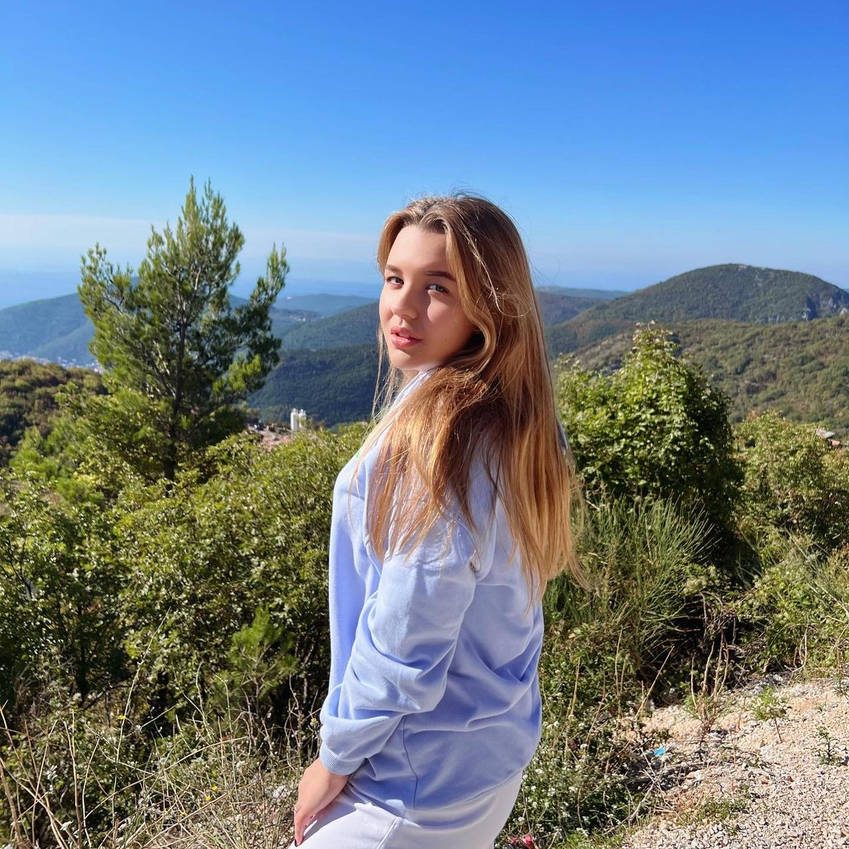
III. место Ли Милана Олеговна (Лицей РГУПС)
Наверняка каждый из нас задавался вопросом: что же такое вдохновение? Я постараюсь порассуждать на эту тему и найти ответ на данный вопрос.
На мой взгляд, вдохновение - это очень важное и значимое состояние души. Вдохновение влияет на настроение, стиль жизни и эмоциональное состояние. Без вдохновения человек становится поникшим и довольно часто не может найти в себе желание жить и познавать новое. Исходя из этого, я считаю, что необходимо знать, откуда можно черпать вдохновение и что может стать источником его получения.
Стоит сказать, что источником вдохновения могут быть как люди, так и действия приносящие удовольствие. У разных людей разные способы получения вдохновения. Прогулка по городу, изучения архитектуры старинных зданий или же чашка кофе, выпитого в компании друзей, все это и есть источники вдохновения. Также важно подчеркнуть тот факт, что вид деятельности, в котором человек развивается, может служить источником вдохновения. К примеру, художник черпает вдохновения из природы, мелких деталей, которые другой может и не заметить. Многие люди получают заряд энергии от общения с другими людьми, перенимая их взгляды на жизнь. Не даром существует крылатое выражение «моя муза», что означает - мой источник вдохновения. И хотя поэтам принадлежат самые красивые слова о вдохновении, о моментах их особо радостного общения с музами, вдохновение не менее редко осеняет и творчество ученых. В.И. Вернадский замечательно описал это состояние: «Но бывают другие минуты, когда сильно и смело рвешься вперед, когда видишь, понимаешь все, что казалось раньше непонятным и недостижимым; тогда чувствуешь какую-то особую живую силу в себе, чувствуешь ясно связь свою со всем, что было и жило раньше, что работало на том же пути, чувствуешь ясную, непонятную, невыразимую словами связь с тем, что будет работать на том же пути много позже… те силы, какие скрываются в материи …я хочу узнать те причины, которые заставляют ее являться в тех правильных, математически гармоничных формах, в каких мы всюду видим и чувствуем ее. И одно из звеньев этой гармонии материи мы сами и все живые существа». Вдохновение не является прерогативой творческих личностей — ведь оно знакомо любому человеку, в том числе людям физического труда. Полностью соглашаюсь с Чайковским: «Вдохновение не приходит к ленивым». Кто больше работает, тот чаще испытывает бурный прилив сил, называемый вдохновением, и в этом смысле великие творческие личности находятся в лучшем положении, как все истинные труженики. Сказать, что оно гениев посещает чаще других, можно лишь в том смысле, что они больше трудятся и неоднократно переживают это состояние. Также вдохновение можно черпать из занятий спортом, чтения книг или путешествий.
Все виды источников вдохновения прекрасны. Неважно какой из них выберет человек, ведь у каждого свой путь. Главное, чтобы они помогали двигаться вперёд и вдохновляли на создание нечто большего и удивительного.

